Slide 1



m
m
طرح درس مربیان

Slide 2



سوال اول:
چرا آمریکا با ما می‌جنگد؟
مقدمه
مقدمه
(چون مرگ بر آمریکا میگیم،با نظام مشکل دارن ،چون ما باهاشون مذاکره نمیکنیم، چرا ما با دنیا رابطه نداریم،چون موشک وهسته ای داریم و...)
اصول مباحثه
راهبردهای گفتگو
سوال اول
جواب ها را در چهار محور درادامه دسته بندی وبررسی میکنیم:
پاورقی: ...

Slide 3

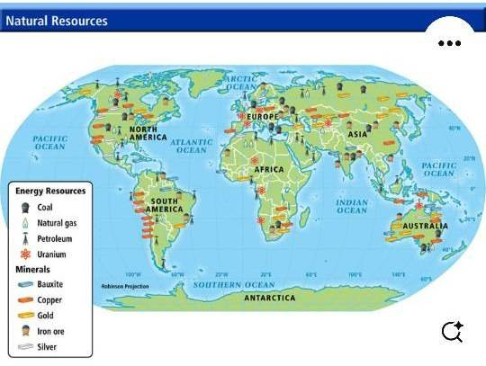
سوال اول:چرا آمریکا با ما می‌جنگد؟
1
مقدمه
مقدمه
اصول مباحثه
ما بخاطر منابع و ژئوپلیتیک و شاهراه های اقتصادی همیشه مورد طمع بودیم
برای حفظ امنیت اسراییل هیچ کشور قدرتمندی نباید در منطقه غرب آسیا وجود داشته باشد
*
راهبردهای گفتگو
سوال اول
ژئوپلتیک: جغرافیای سیاسی
پاورقی: ...
Notes:
‌ پوشه (سوال اول) – ویدیو (1)

Slide 4
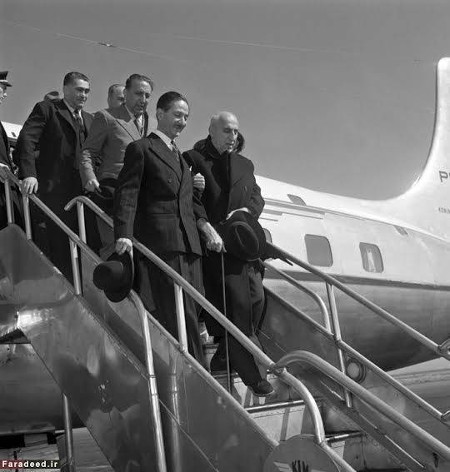
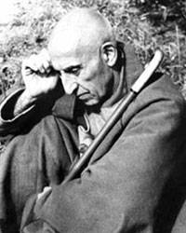
سوال اول:چرا آمریکا با ما می‌جنگد؟
2 – 3 – 4
مقدمه
مقدمه
مشکل آمریکا با ما مربوط به جمهوری اسلامی نیست به زمان امیر کبیر و مصدق برمی گردد
هر کشوری که منابع و ژئوپلتیک داشته باشد مال آمریکاست حتی اگر فرسنگ ها ازش فاصله داشته باشه) ونزوئلا،گرینلند و لیبی و...(
اصول مباحثه
راهبردهای گفتگو
سوال اول
پاورقی: ...
Notes:
‌ پوشه (سوال اول) – ویدیو (2 و 3و 4)

Slide 5
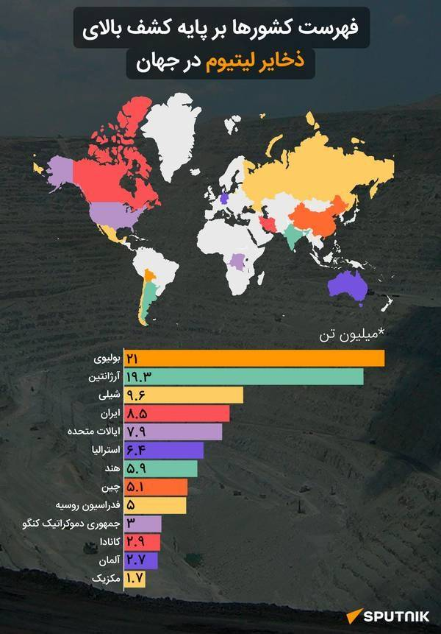
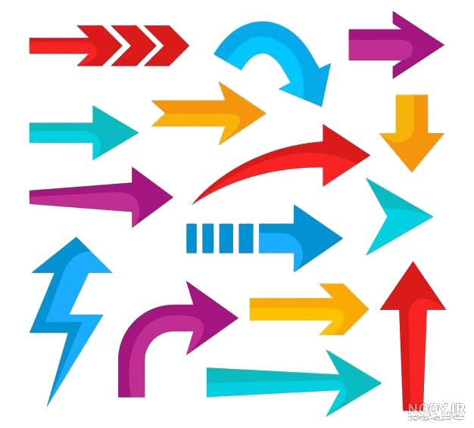
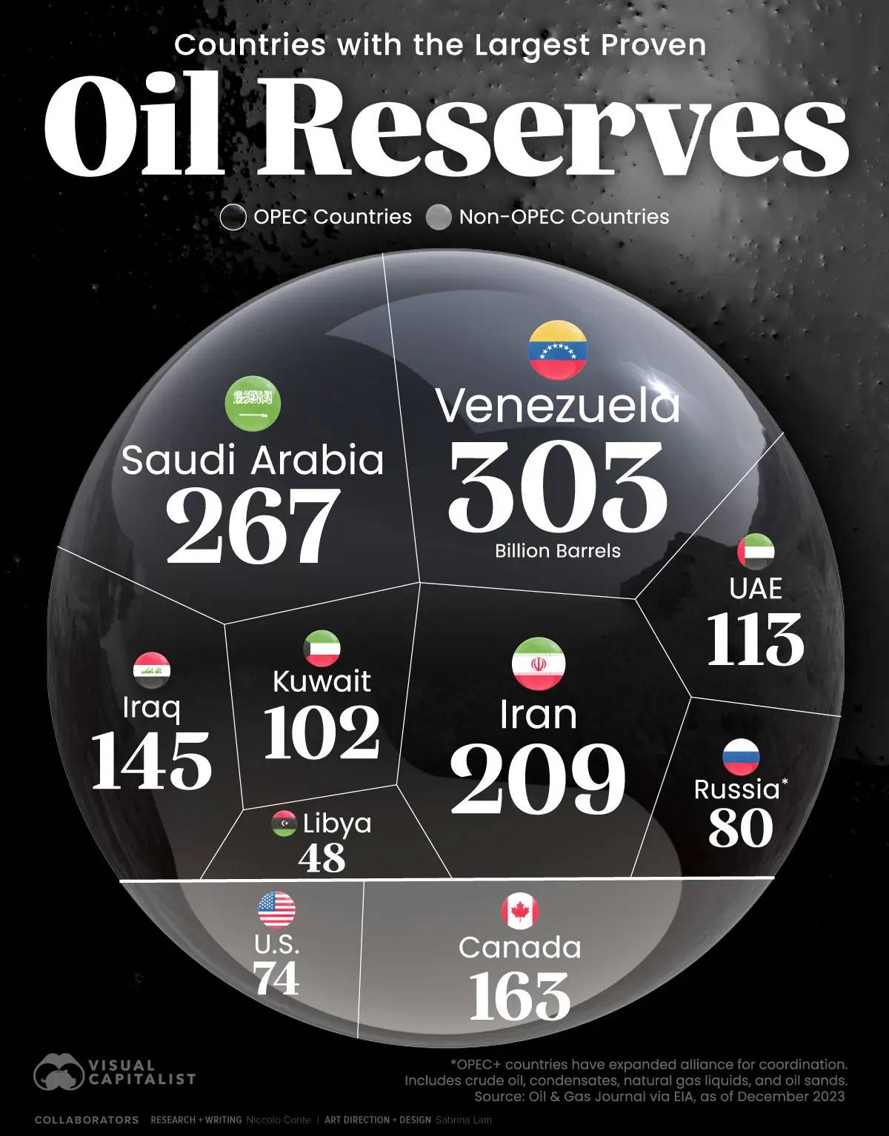
سوال اول:چرا آمریکا با ما می‌جنگد؟
مقدمه
مقدمه
اصول مباحثه
منابع
راهبردهای گفتگو
سوال اول
ما در دنیا سومین کشور منابع انرژی هستیم و آمریکا عاشق تصرف منابع دنیاست!
پاورقی: ...

Slide 6
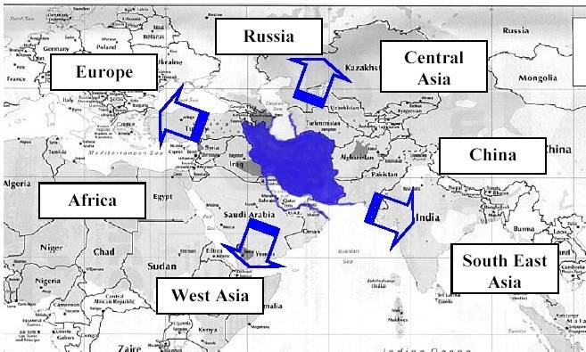
سوال اول:چرا آمریکا با ما می‌جنگد؟
5
مقدمه
مقدمه
اصول مباحثه
ژئوپلتیک
راهبردهای گفتگو
سوال اول
ایران در مرکزدنیا قرار دارد یعنی نقطه وصل شرق و غرب جهان!
پس به اقتضای این امر در کل اتفاقات دنیا نقش محوری دارد.
پاورقی: ...
Notes:
‌ پوشه (سوال اول) – ویدیو (5)

Slide 7
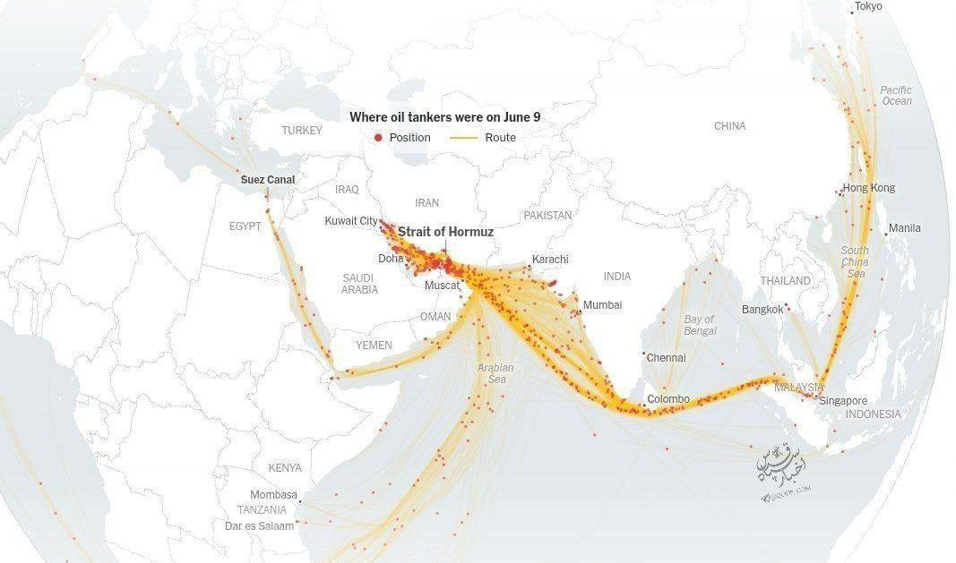

سوال اول:چرا آمریکا با ما می‌جنگد؟
مقدمه
مقدمه
اصول مباحثه
ژئوپلتیک
راهبردهای گفتگو
سوال اول
میزان ترافیک دریایی و اهمیت بالای خلیج فارس در تجارت جهانی
پاورقی: ...
Notes:
‌

Slide 8
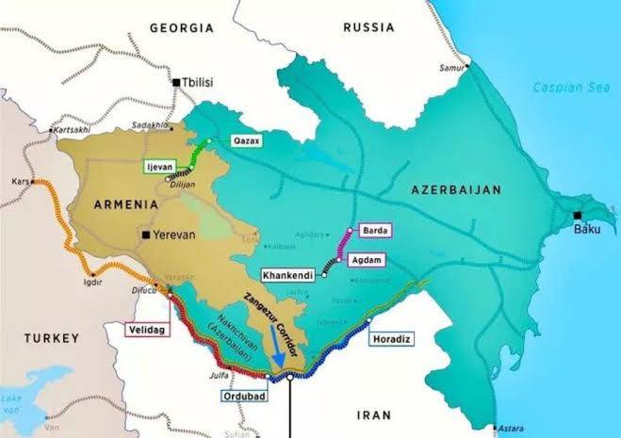
سوال اول:چرا آمریکا با ما می‌جنگد؟
6
مقدمه
مقدمه
کریدور
اصول مباحثه
راهبردهای گفتگو
کریدور به معنای شاهراه روابط اقتصادی کشورهاست.
هرصادرات و وارداتی از غرب و شرق جهان با عبور از مستقیم‌ترین مسیر صرفه اقتصادی دارد.
شاهراه ایران باصرفه ترین مسیر است که قدرت‌های استعماری دنیا در تلاش برای در دست گرفتن این شاهراه هستند.
سوال اول
پاورقی: ...
Notes:
‌ پوشه (سوال اول) – ویدیو (6)

Slide 9
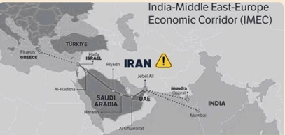
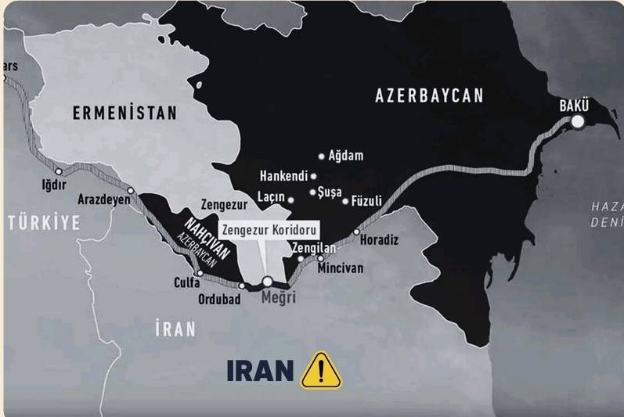


سوال اول:چرا آمریکا با ما می‌جنگد؟
7
مقدمه
مقدمه
چون روابط اقتصادی پایدار باعث قدرت گرفتن کشورها می‌شود، پولدارهای استعمارگر مانع دسترسی و پیشرفت ایران می‌شوند.
اصول مباحثه
راهبردهای گفتگو
سوال اول
شاهراه طراحی شده‌ی آی مک برای دور زدن ایران از مسیر اتصال رژیم جعلی به کشورهای عربی
شاهراه طراحی شده‌ی زنگزور با هدف قطع مسیر اقتصادی ایران و اروپا
پاورقی: ...
Notes:
‌ پوشه (سوال اول) – ویدیو (7)

Slide 10
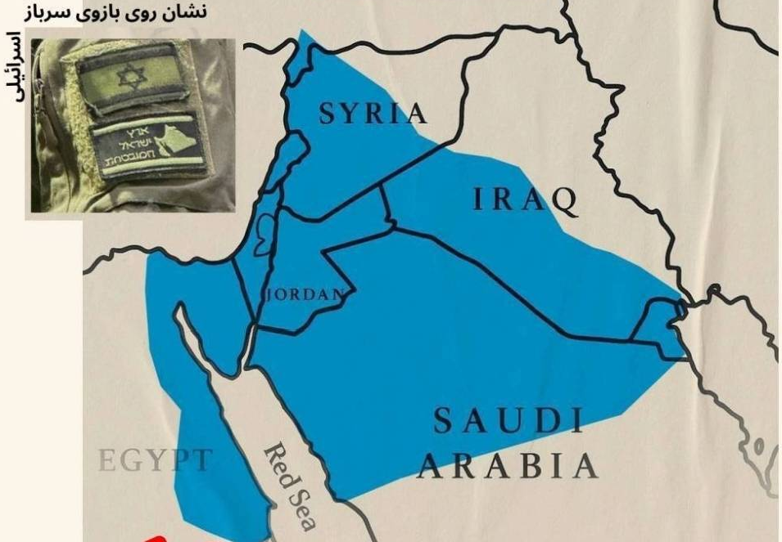
سوال اول:چرا آمریکا با ما می‌جنگد؟
8
مقدمه
مقدمه
صهیونیست ها 70% سوریه،100% اردن،لبنان و فلسیطین،نصف عراق،33% عربستان را سرزمین های وعده داده شده به خود می‌دانند.
نقشه اسرائیل بزرگ
اصول مباحثه
راهبردهای گفتگو
سوال اول
به این وسعت نیاز دارند تا بتوانند بر منابع انرژی نفت و گاز،آب و راه های مهم دنیا که غرب و شرق را به‌هم وصل می‌کند،مسلط شوند.
پاورقی: ...
Notes:
‌ پوشه (سوال اول) – ویدیو (8)

Slide 11
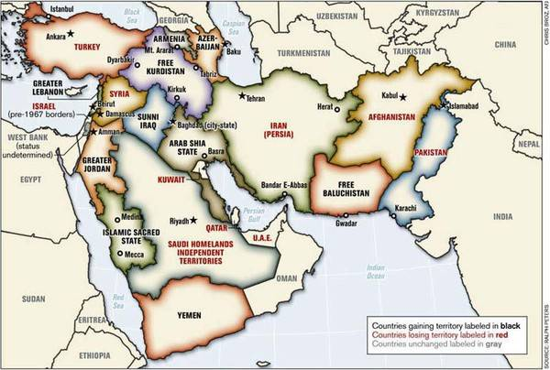
سوال اول:چرا آمریکا با ما می‌جنگد؟
9
مقدمه
مقدمه
نقشه اسرائیل بزرگ
اصول مباحثه
راهبردهای گفتگو
سوال اول
اسراییل برای تثبیت این تسلط، نیاز به تجزیه کشور های بزرگ ترکیه و ایران دارد.
پاورقی: ...
Notes:
‌ پوشه (سوال اول) – ویدیو (9)

Slide 12
سوال اول:چرا آمریکا با ما می‌جنگد؟
10
مقدمه
مقدمه
تضعیف روحیه
ایجاد بحران
عادی سازی
بی ثبات سازی
اصول مباحثه
همیشه مستقیم نمی‌جنگد گاهی با حمله‌های غیر نظامی برای براندازی یک کشور نقشه می‌کشد.
راهبردهای گفتگو
سوال اول
پاورقی: ...
Notes:
‌ پوشه (سوال اول) – ویدیو (10)

Slide 13
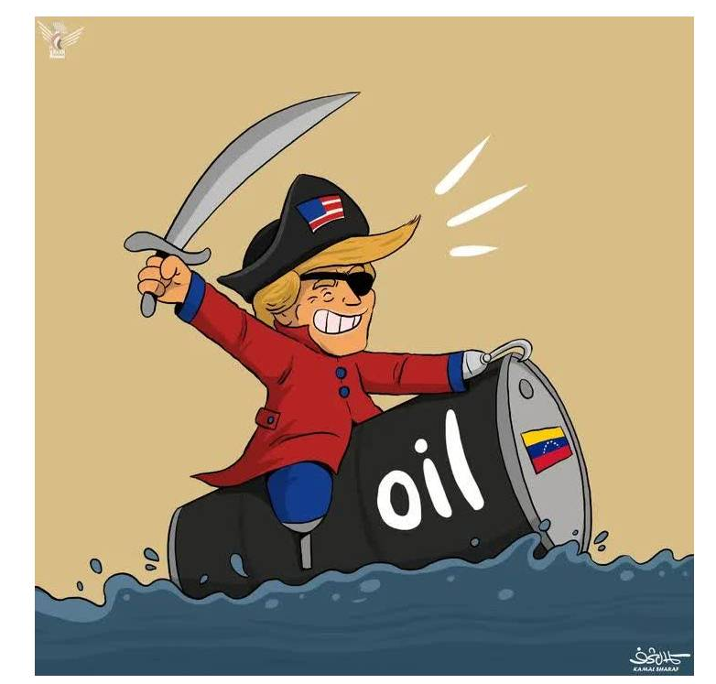
سوال اول:چرا آمریکا با ما می‌جنگد؟
مقدمه
مقدمه
اصول مباحثه
آمریکا چرا همزمان به منابع همه ی کشورها از آمریکای جنوبی تا اروپا و غرب آسیا، چنگ می‌زند؟
چون چین قدرت گرفته و آمریکا حاکمیت دلار رو براقتصاد دنیا از دست می‌دهد.
یعنی نمیتواند دلاربدون پشتوانه چاپ و تورمش را به کشورهای دیگه صادر کند
راهبردهای گفتگو
سوال اول
پاورقی: ...

Slide 14

سوال اول:چرا آمریکا با ما می‌جنگد؟
11
مقدمه
مقدمه
اصول مباحثه
راهبردهای گفتگو
و ما شاهد این ماجرای تکراری برای ونزوئلا و گرینلند،کوبا و احتمالا ایسلند خواهیم بود
سوال اول
پاورقی: ...
Notes:
‌ پوشه (سوال اول) – ویدیو (11)

Slide 15

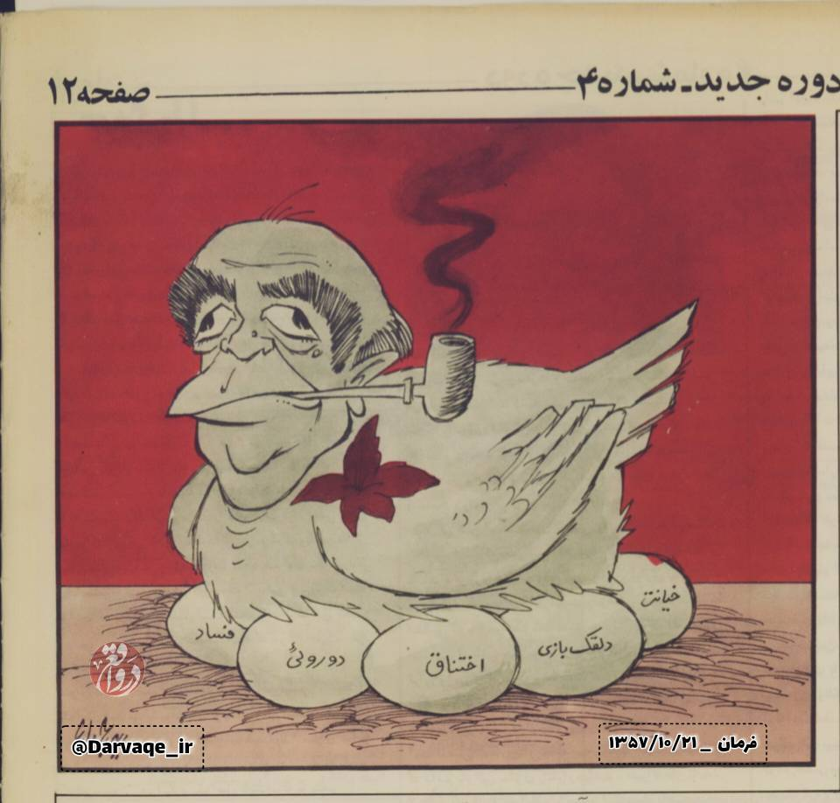
سوال دوم:این آخرین نبرده، پهلوی برگرده؟
مقدمه
مقدمه
اصول مباحثه
راهبردهای گفتگو
سوال اول
سوال دوم :
این آخرین نبرده، پهلوی برگرده؟
سوال دوم
پاورقی: ...

Slide 16
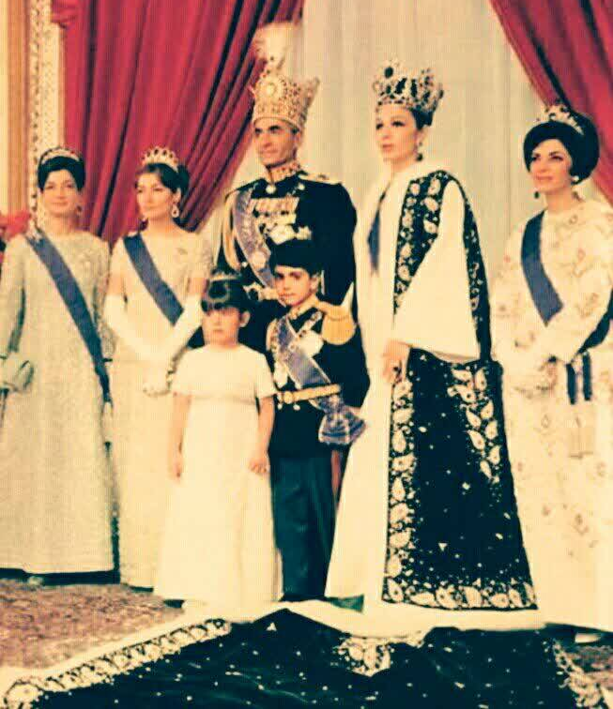
سوال دوم:این آخرین نبرده، پهلوی برگرده؟
مقدمه
مقدمه
کیفیت بهبود زندگی در یک دوره زمانی رو چطور باید بررسی کنیم؟
روند زندگی در طول زمان شبیه به مسابقه دو است، که همه ی کشور ها در حال دوییدن هستند و باید دید که در همان زمان در چه رتبه ای قرار دارند.
اصول مباحثه
راهبردهای گفتگو
کیفیت بهبود زندگی در یک دوره زمانی رو چطور باید بررسی کنیم؟
روند زندگی در طول زمان شبیه به مسابقه دو است که همه ی کشور ها در حال دوییدن هستند و باید دید که در همان زمان در چه رتبه ای هستیم
اسلاید 1
سوال اول
سوال دوم
بررسی کیفیت زندگی در شاخص های زیر:
زیرساخت ها و خدمات عمومی
سواد وآموزش
بهداشت
مسکن
پاورقی: ...

Slide 17
سوال دوم:این آخرین نبرده، پهلوی برگرده؟
مقدمه
مقدمه
ویژگی های زمان پهلوی:
اصول مباحثه
میلیون دلار در مقابل ریال آن زمان عدد بسیار بسیار بزرگیه حتی برای امروز
پهلوی با رژیم صهیونیستی و آمریکا روابط خوبی داشته و در واقع مثلا از حمایتشان هم برخوردار بوده
راهبردهای گفتگو
کیفیت بهبود زندگی در یک دوره زمانی رو چطور باید بررسی کنیم؟
روند زندگی در طول زمان شبیه به مسابقه دو است که همه ی کشور ها در حال دوییدن هستند و باید دید که در همان زمان در چه رتبه ای هستیم
اسلاید 1
جمعیت ایران بین ۲۵ تا ۳۵ میلیون نفر بوده یعنی کمتر از نصف امروز که از این تعداد هم فقط حدود ۹ تا ۱۲ میلیون شهرنشین توی کل کشور بوده
(ایران زمان پهلوی معروف بوده به کشور ۶۰ هزار روستا!)
فروش نفت ایران تحریم نبوده و باتوجه به ارقامی که در اسناد هست ۱۵۵ میلیون دلار هم گفته شده
سوال اول
سوال دوم
پاورقی: ...

Slide 18
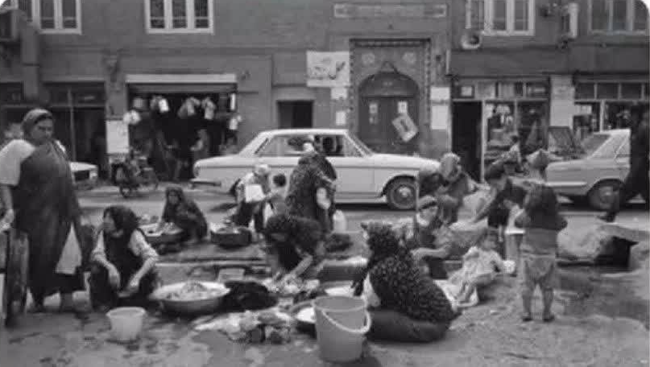
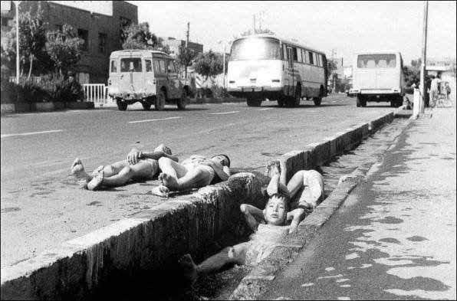
سوال دوم:این آخرین نبرده، پهلوی برگرده؟
1 و 2
مقدمه
مقدمه
زیرساخت ها و خدمات عمومی
اصول مباحثه
هویدا نخست وزیر زمان محمدرضاشاه میگه:
ما سال52، به میزان 9 میلیارد دلار به صورت وام کشورهای غربی کمک مالی کردیم.
اسدالله علم وزیر دربار شاه در مورد وضعیت مردم در اون سالها میگه:
روستاهای ما (60 درصد جمعیت ایران روستایی بوده) فقط 4درصدبرق و1درصدآب آشامیدنی مطمئن داشتن.
منابع: کتاب تاریخ نوین ایران، نوشته پروفسور میخائیل سرگه یویچ ایوانف، ص263 کتاب خاطرات اسدالله علم، ج4، ص66،69
راهبردهای گفتگو
کیفیت بهبود زندگی در یک دوره زمانی رو چطور باید بررسی کنیم؟
روند زندگی در طول زمان شبیه به مسابقه دو است که همه ی کشور ها در حال دوییدن هستند و باید دید که در همان زمان در چه رتبه ای هستیم
اسلاید 1
سوال اول
سوال دوم
پاورقی: ...
Notes:
‌ پوشه (سوال دوم) – ویدیو (1 و 2)

Slide 19
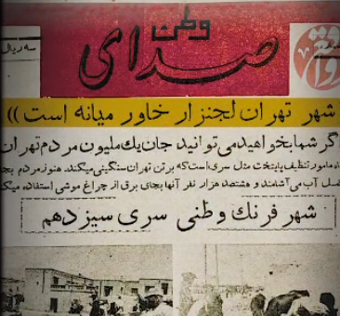
سوال دوم:این آخرین نبرده، پهلوی برگرده؟
3
مقدمه
مقدمه
اصول مباحثه
راهبردهای گفتگو
کیفیت بهبود زندگی در یک دوره زمانی رو چطور باید بررسی کنیم؟
روند زندگی در طول زمان شبیه به مسابقه دو است که همه ی کشور ها در حال دوییدن هستند و باید دید که در همان زمان در چه رتبه ای هستیم
اسلاید 1
زمان پهلوی اوضاع چطور بود؟
)کتاب نیکی کدی خاور شناس معروف آمریکایی که به کل کشورهای خاور میانه مسافرت میکرده :ایران لجنزار خاورمیانه بود)
سوال اول
سوال دوم
پاورقی: ...
Notes:
‌ پوشه (سوال دوم) – ویدیو (3)

Slide 20
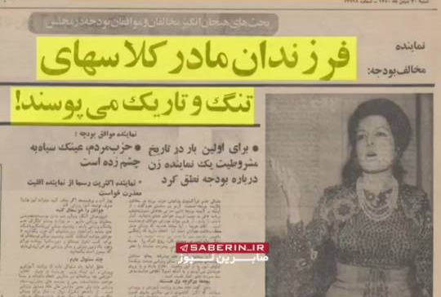
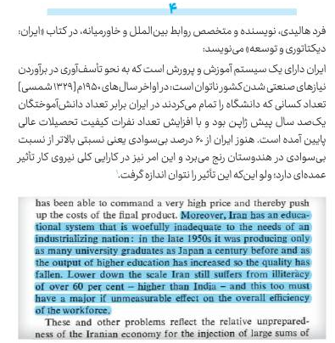
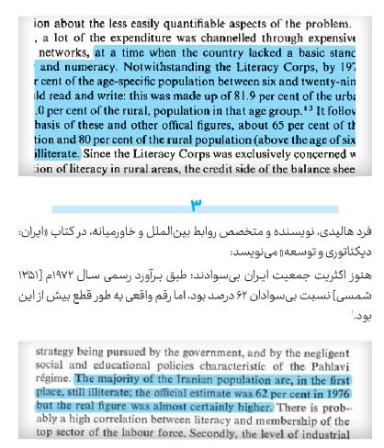
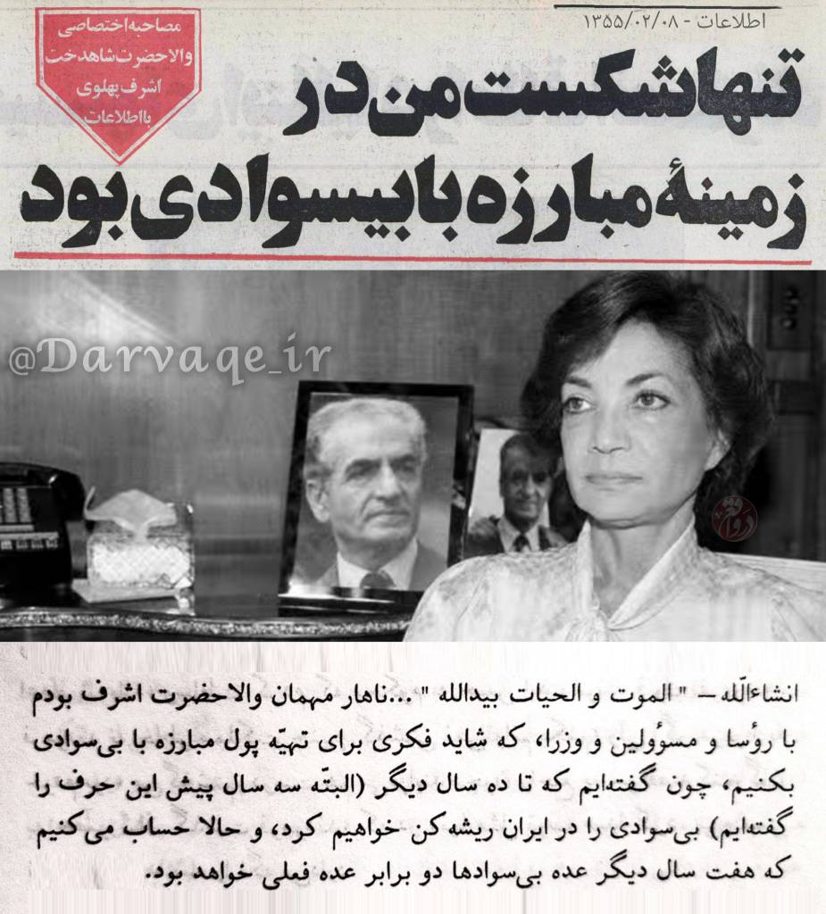
سوال دوم:این آخرین نبرده، پهلوی برگرده؟
4
مقدمه
مقدمه
وضعیت سواد و آموزش
اصول مباحثه
زمان پهلوی و مدارسی که شیرموز و کیک میدادند.
راهبردهای گفتگو
کیفیت بهبود زندگی در یک دوره زمانی رو چطور باید بررسی کنیم؟
روند زندگی در طول زمان شبیه به مسابقه دو است که همه ی کشور ها در حال دوییدن هستند و باید دید که در همان زمان در چه رتبه ای هستیم
اسلاید 1
سوال اول
سوال دوم
پاورقی: ...
منبع کتاب خدازاده،نویسنده سید محمد حسین راجی*
Notes:
‌ پوشه (سوال دوم)– ویدیو (4)

Slide 21
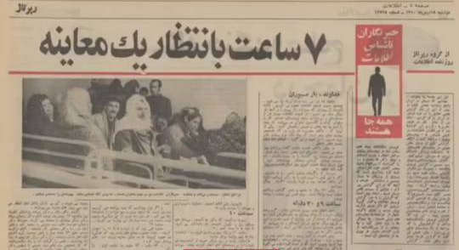
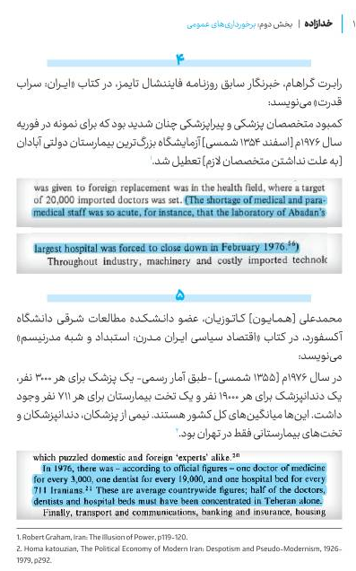
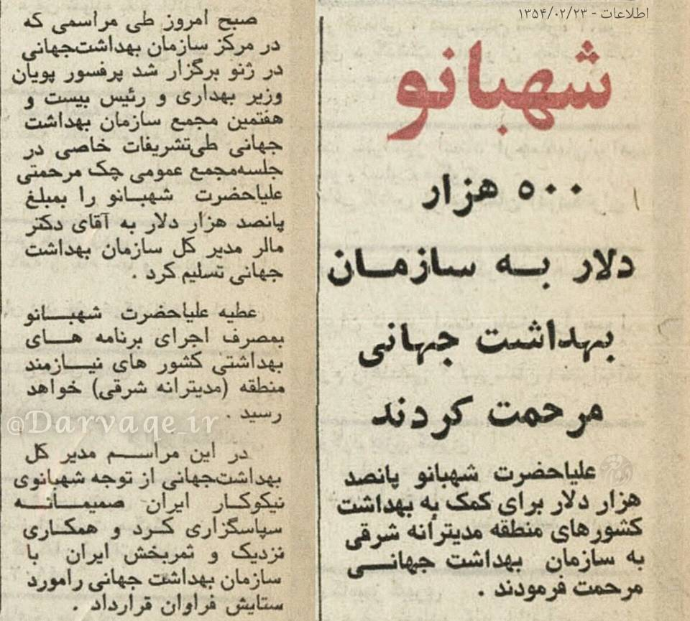
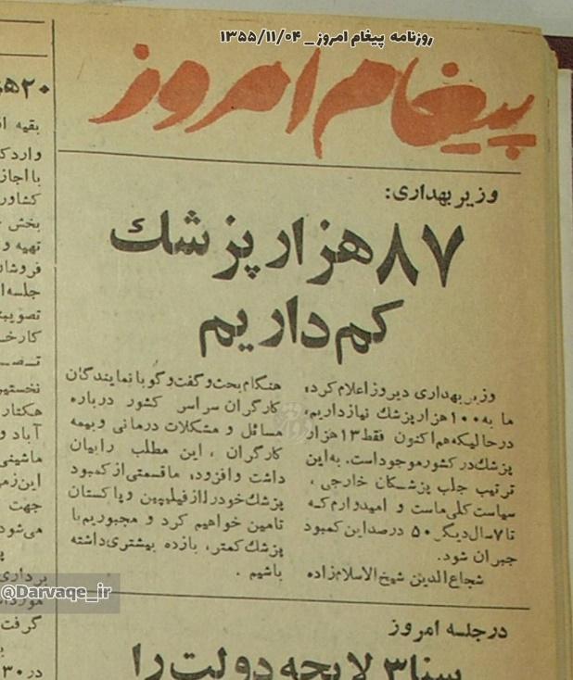
سوال دوم:این آخرین نبرده، پهلوی برگرده؟
مقدمه
مقدمه
وضعیت بهداشت
بیمارانی که ساعت ها منتظر معاینه پزشکان هندی و بنگلادشی و پاکستانی بودند.
اصول مباحثه
راهبردهای گفتگو
کیفیت بهبود زندگی در یک دوره زمانی رو چطور باید بررسی کنیم؟
روند زندگی در طول زمان شبیه به مسابقه دو است که همه ی کشور ها در حال دوییدن هستند و باید دید که در همان زمان در چه رتبه ای هستیم
اسلاید 1
سوال اول
سوال دوم
پاورقی: ...
منبع کتاب خدازاده،نویسنده سید محمد حسین راجی*

Slide 22
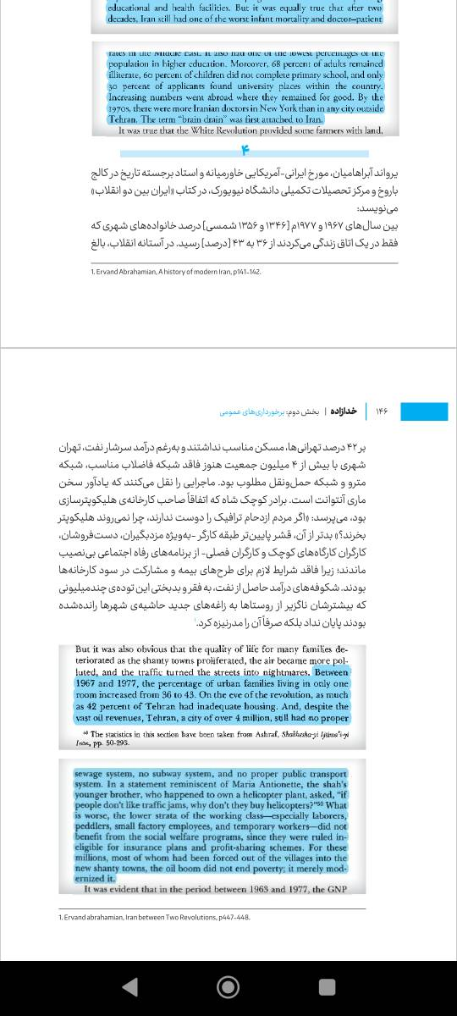
سوال دوم:این آخرین نبرده، پهلوی برگرده؟
مقدمه
مقدمه
اصول مباحثه
وضعیت مسکن
راهبردهای گفتگو
کیفیت بهبود زندگی در یک دوره زمانی رو چطور باید بررسی کنیم؟
روند زندگی در طول زمان شبیه به مسابقه دو است که همه ی کشور ها در حال دوییدن هستند و باید دید که در همان زمان در چه رتبه ای هستیم
اسلاید 1
سوال اول
تعداد خانواده های شهرنشین که تنها در یک اتاق زندگی می کردند از 36 درصد در 1346ش، به 43 درصد در 1356ش
افزایش یافت.
سوال دوم
پاورقی: ...
منبع کتاب خدازاده،نویسنده سید محمد حسین راجی*

Slide 23
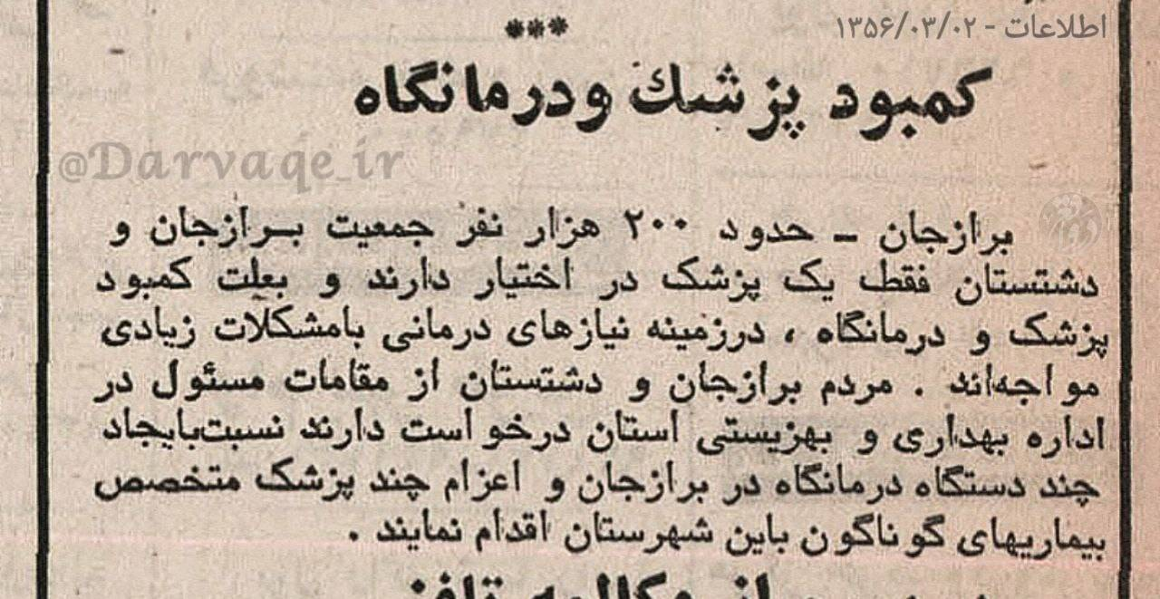
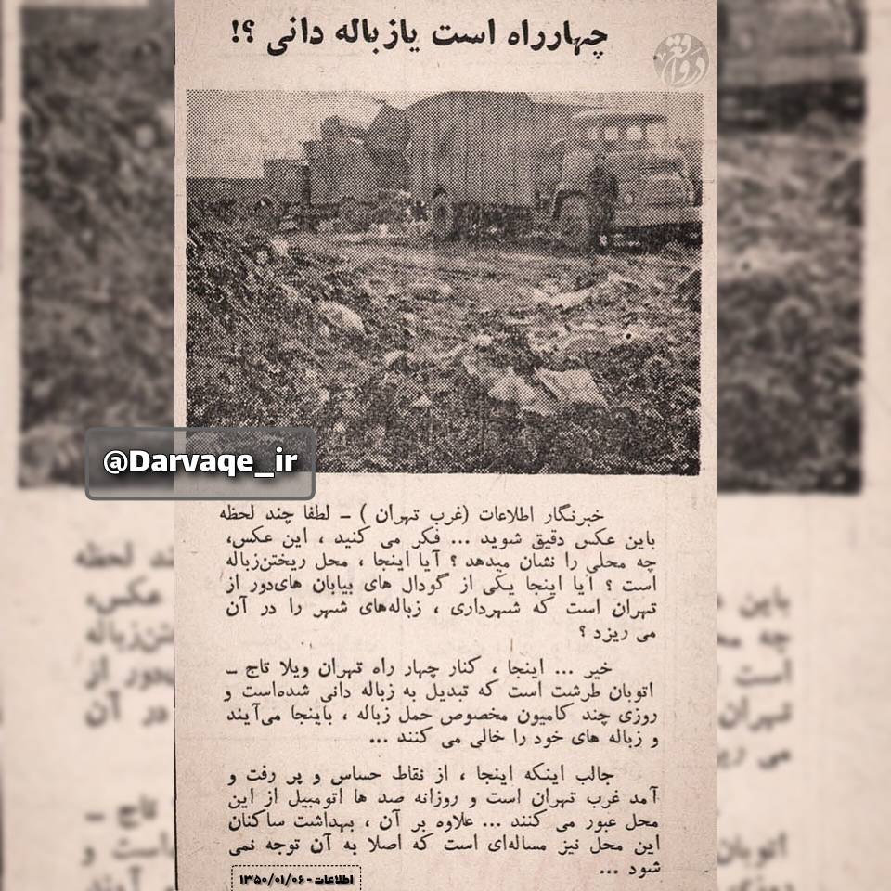
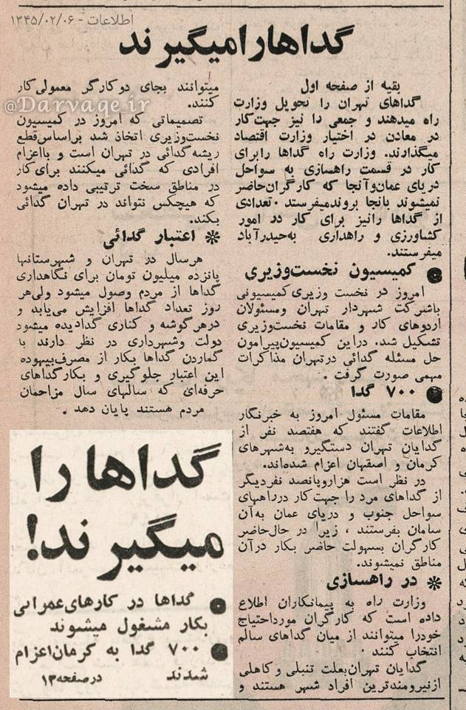
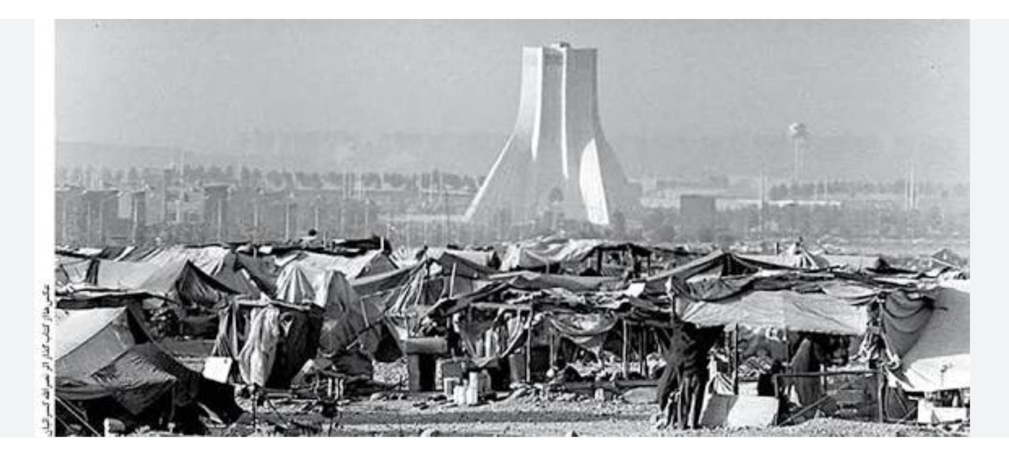
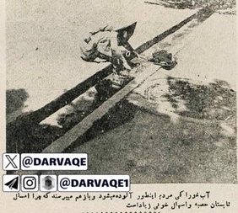
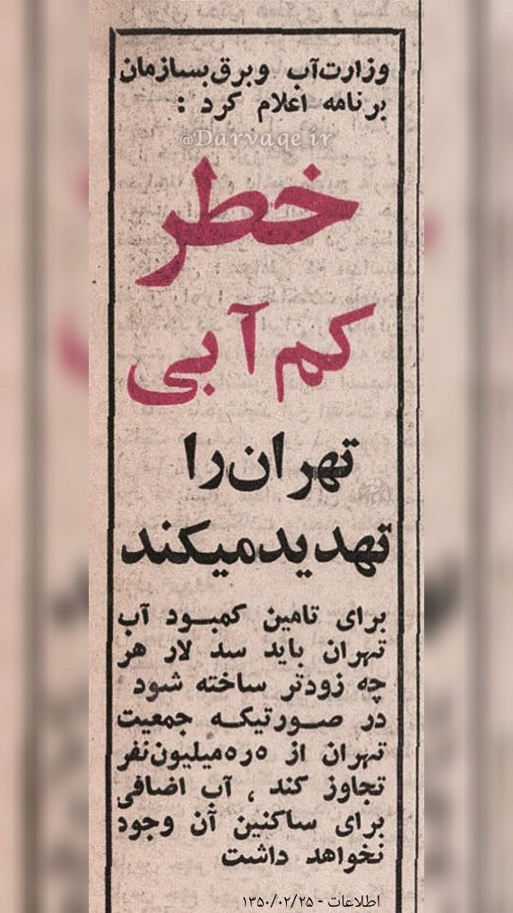
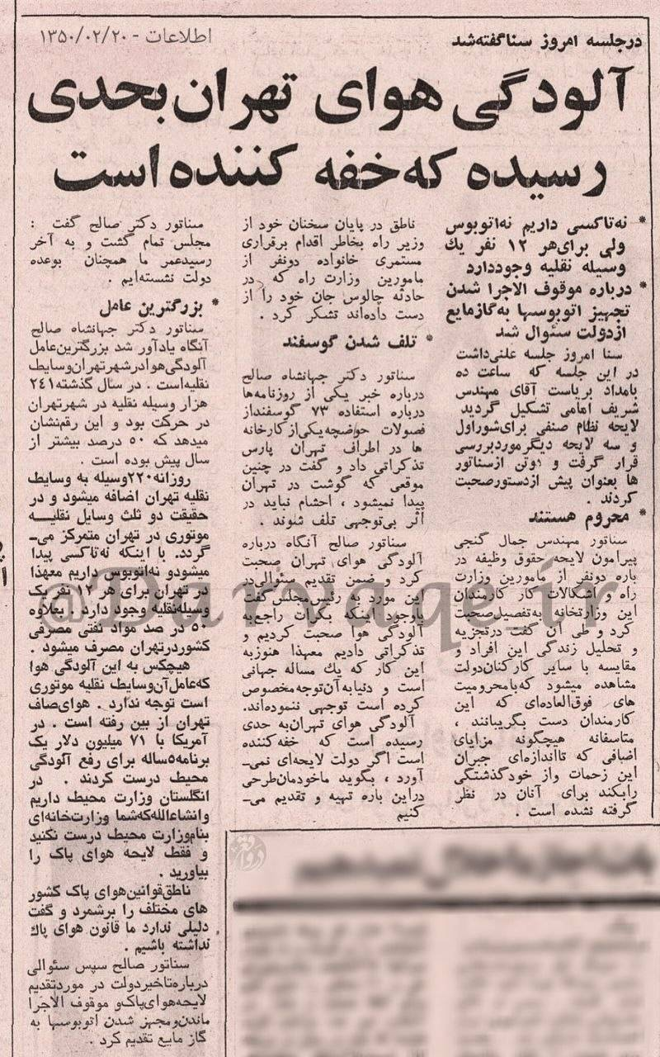
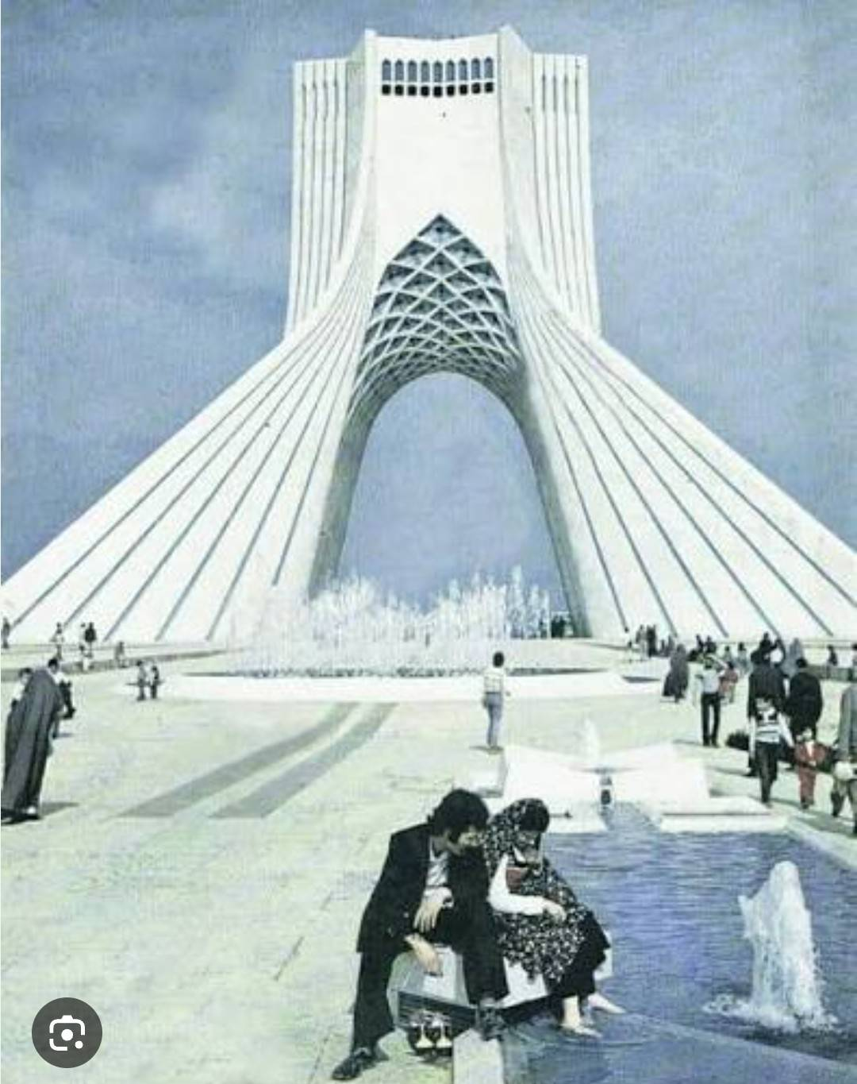
سوال دوم:این آخرین نبرده، پهلوی برگرده؟
مقدمه
مقدمه
وقتی رسانه روی حافظه
تاریخی فیلتر می اندازد.
اصول مباحثه
راهبردهای گفتگو
کیفیت بهبود زندگی در یک دوره زمانی رو چطور باید بررسی کنیم؟
روند زندگی در طول زمان شبیه به مسابقه دو است که همه ی کشور ها در حال دوییدن هستند و باید دید که در همان زمان در چه رتبه ای هستیم
اسلاید 1
سوال اول
سوال دوم
آب خوراکی مردم از جوی آلوده
پاورقی: ...

Slide 24
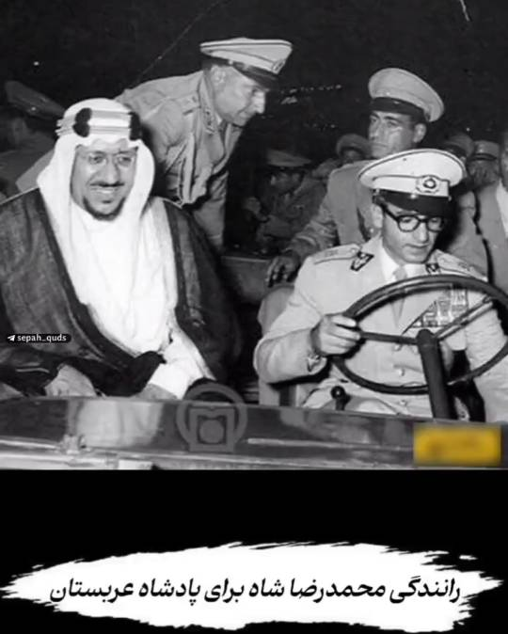
سوال دوم:این آخرین نبرده، پهلوی برگرده؟
5 و 6
مقدمه
مقدمه
اصول مباحثه
امضای شاه و سپردن جزیره های
غنی از نفت،زرکوه(زرقان)و آریانا(سیل ابونعیر)
به وسعت 8 و 12کیلومتر
عزت و احترام ما در برابر دیگر کشور ها؟
راهبردهای گفتگو
کیفیت بهبود زندگی در یک دوره زمانی رو چطور باید بررسی کنیم؟
روند زندگی در طول زمان شبیه به مسابقه دو است که همه ی کشور ها در حال دوییدن هستند و باید دید که در همان زمان در چه رتبه ای هستیم
اسلاید 1
سوال اول
سوال دوم
پاورقی: ...
Notes:
‌ پوشه (سوال دوم) – ویدیو (5 و 6)

Slide 25
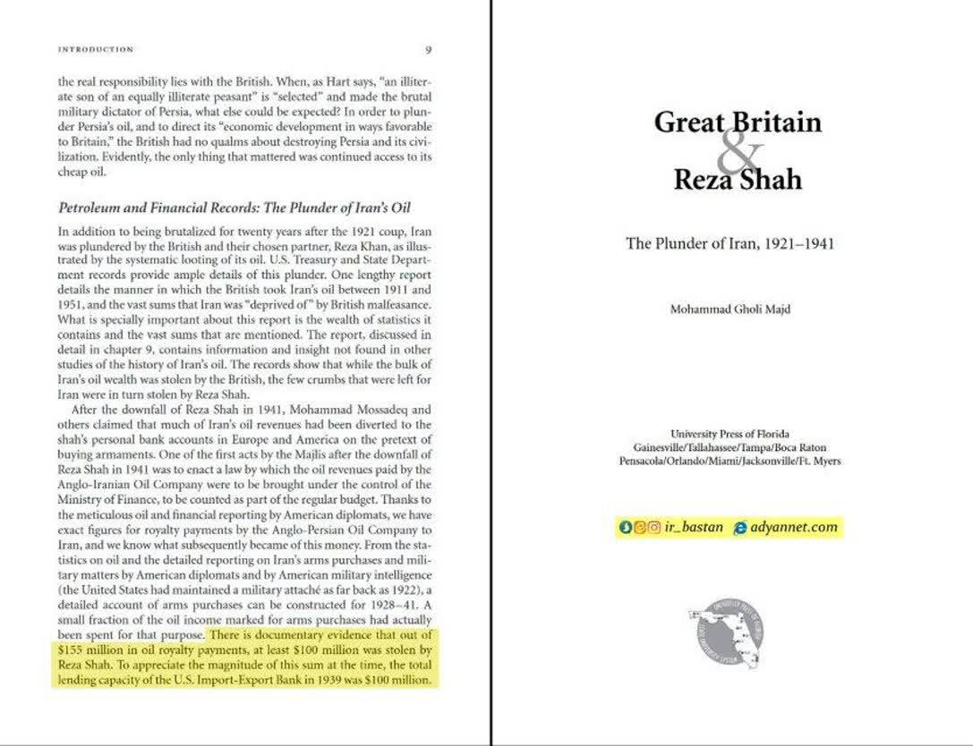
سوال دوم:این آخرین نبرده، پهلوی برگرده؟
7
مقدمه
مقدمه
اصول مباحثه
فساد مالی در زمان شاه
راهبردهای گفتگو
کیفیت بهبود زندگی در یک دوره زمانی رو چطور باید بررسی کنیم؟
روند زندگی در طول زمان شبیه به مسابقه دو است که همه ی کشور ها در حال دوییدن هستند و باید دید که در همان زمان در چه رتبه ای هستیم
اسلاید 1
سوال اول
اختلاس های کلان در زمان شاه و اعتراف رییس بازرسی و اطلاعات زمان پهلوی
(حسین فردوست)زمان پهلوی
سوال دوم
پاورقی: ...
Notes:
‌ پوشه (سوال دوم) – ویدیو (7)

Slide 26
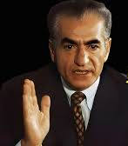
سوال دوم:این آخرین نبرده، پهلوی برگرده؟
8
مقدمه
مقدمه
اصول مباحثه
راهبردهای گفتگو
کیفیت بهبود زندگی در یک دوره زمانی رو چطور باید بررسی کنیم؟
روند زندگی در طول زمان شبیه به مسابقه دو است که همه ی کشور ها در حال دوییدن هستند و باید دید که در همان زمان در چه رتبه ای هستیم
اسلاید 1
بدون اجازه شاه مملکت امریکا، هواپیماها و جنگنده های مارو میبردن و سخن شاه (کتاب دخترم فرح)
سوال اول
سوال دوم
پاورقی: ...
Notes:
‌ پوشه (سوال دوم) – ویدیو (8)

Slide 27
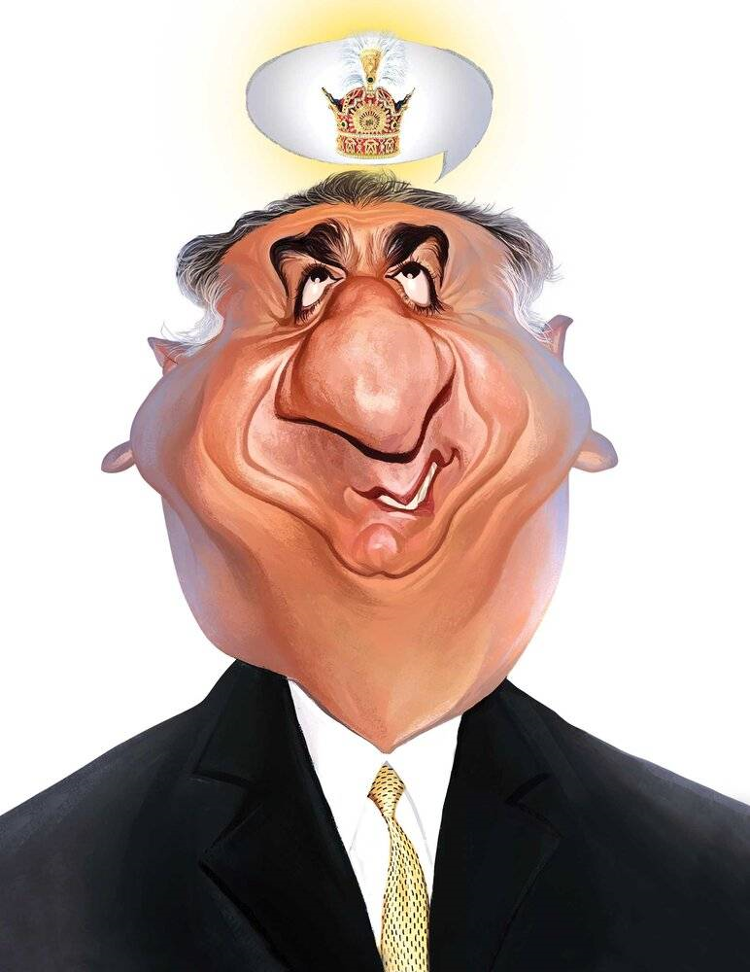
سوال دوم:این آخرین نبرده، پهلوی برگرده؟
9
مقدمه
مقدمه
اصول مباحثه
رضا پهلوی در مصاحبه با شاهین نجفی دسامبر ۲۰۲۴ :
«بدون تعارف می‌گویم، من برای آزادی مردم مبارزه می‌کنم اما به هیچ قیمتی حاضر نیستم آزادی خودم را قربانی مبارزه در راه آزادی مردم کنم. من الان یک فرد آزاد هستم و حاضر نیستم اولین قربانی آزاد شدن مردم بشم!»
راهبردهای گفتگو
کیفیت بهبود زندگی در یک دوره زمانی رو چطور باید بررسی کنیم؟
روند زندگی در طول زمان شبیه به مسابقه دو است که همه ی کشور ها در حال دوییدن هستند و باید دید که در همان زمان در چه رتبه ای هستیم
اسلاید 1
سوال اول
سوال دوم
پاورقی: ...
Notes:
‌ پوشه (سوال دوم) – ویدیو (9)

Slide 28

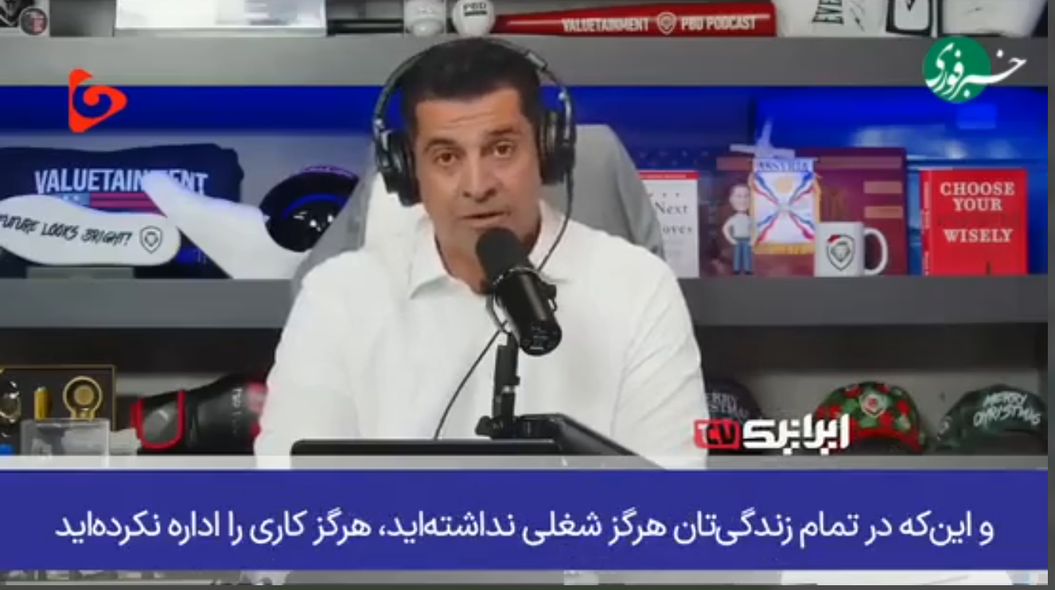
سوال دوم:این آخرین نبرده، پهلوی برگرده؟
10 و 11
مقدمه
مقدمه
اصول مباحثه
راهبردهای گفتگو
کیفیت بهبود زندگی در یک دوره زمانی رو چطور باید بررسی کنیم؟
روند زندگی در طول زمان شبیه به مسابقه دو است که همه ی کشور ها در حال دوییدن هستند و باید دید که در همان زمان در چه رتبه ای هستیم
اسلاید 1
ویژگی قابل اعتنای این آدم(رضاپهلوی) برای رهبر معرفی کردن او چیست؟
این همه سال اگر شغلی نداشته با چه پولی توی آمریکایی که مردم خودش به سختی زندگی می‌کنند زندگیش را گذرانده است؟
سوال اول
سوال دوم
پاورقی: ...
Notes:
‌ پوشه (سوال دوم) – ویدیو (10 و 11)

Slide 29
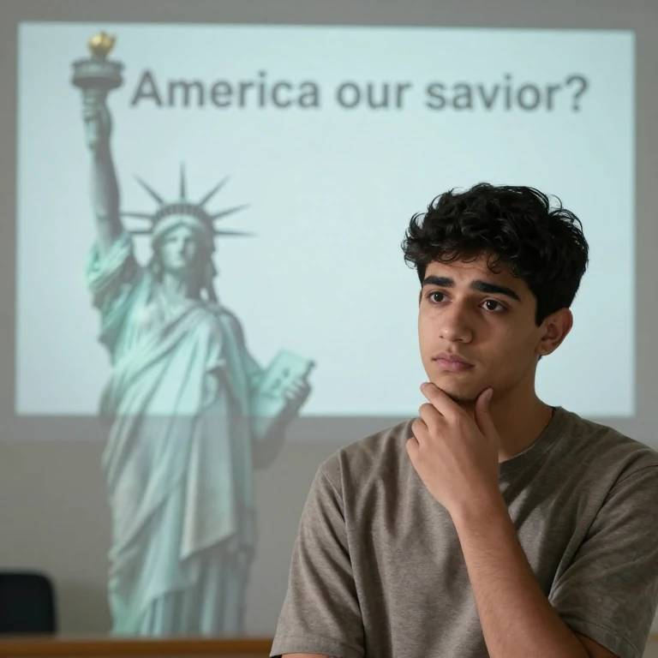
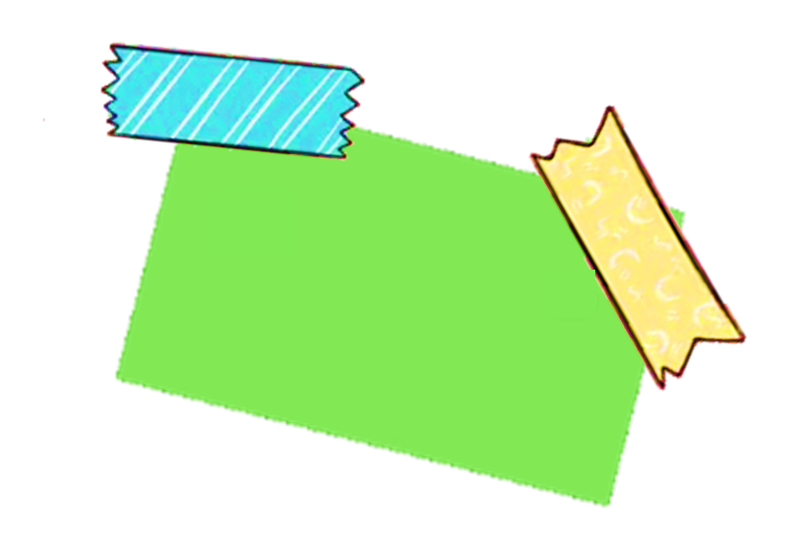
سوال سوم: آیا آمریکا مردم دنیا رو نجات داده؟
مقدمه
مقدمه
اصول مباحثه
راهبردهای گفتگو
کیفیت بهبود زندگی در یک دوره زمانی رو چطور باید بررسی کنیم؟
روند زندگی در طول زمان شبیه به مسابقه دو است که همه ی کشور ها در حال دوییدن هستند و باید دید که در همان زمان در چه رتبه ای هستیم
اسلاید 1
سوال اول
سوال سوم :
آیا آمریکا مردم دنیا رو نجات داده؟
سوال دوم
سوال سوم
پاورقی: ...

Slide 30

سوال سوم: آیا آمریکا مردم دنیا رو نجات داده؟
1
مقدمه
مقدمه
اصول مباحثه
راهبردهای گفتگو
کیفیت بهبود زندگی در یک دوره زمانی رو چطور باید بررسی کنیم؟
روند زندگی در طول زمان شبیه به مسابقه دو است که همه ی کشور ها در حال دوییدن هستند و باید دید که در همان زمان در چه رتبه ای هستیم
اسلاید 1
آمریکا به نفع چی‌ و‌کی کار‌می‌کنه؟
(آمریکا فقط به فکر خودشه)
منفعت طلب‌بودن آمریکا علیه‌
کشورها انقدر واضح بوده که
خودشونم ازش طنز درست کردن
سوال اول
سوال دوم
سوال سوم
پاورقی: ...
Notes:
‌ پوشه (سوال سوم) – ویدیو (1)

Slide 31

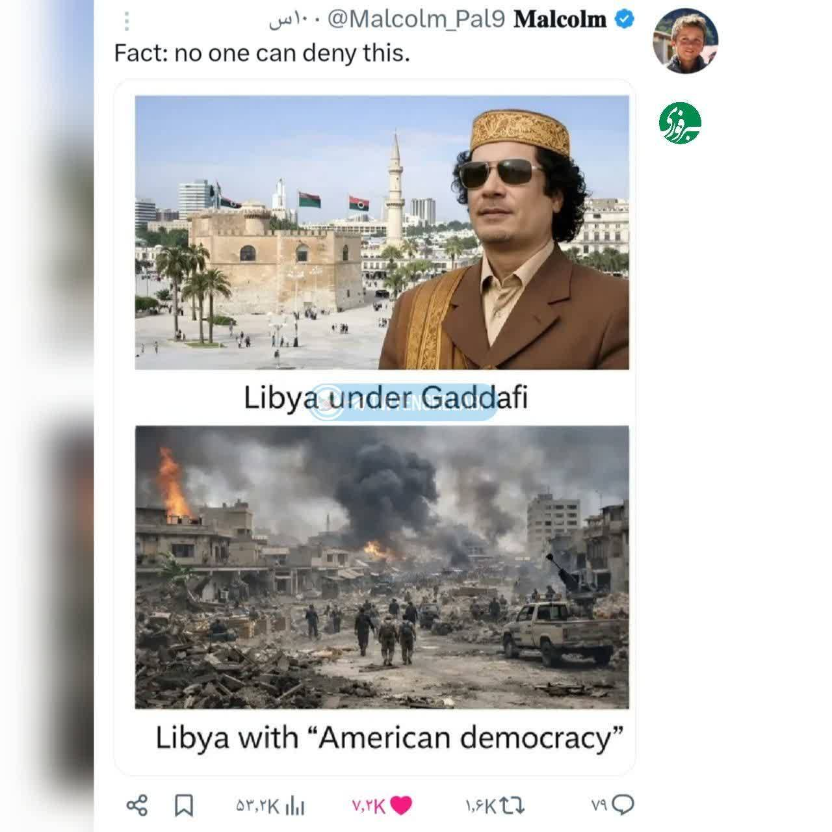
سوال سوم: آیا آمریکا مردم دنیا رو نجات داده؟
2
مقدمه
مقدمه
منفعت طلبی آمریکا
اصول مباحثه
راهبردهای گفتگو
کیفیت بهبود زندگی در یک دوره زمانی رو چطور باید بررسی کنیم؟
روند زندگی در طول زمان شبیه به مسابقه دو است که همه ی کشور ها در حال دوییدن هستند و باید دید که در همان زمان در چه رتبه ای هستیم
اسلاید 1
سوال اول
بریم چندنمونه منفعت‌طلبی های آمریکا از کشورهای دیگه رو ببینیم:
سوال دوم
سوال سوم
بر لیبی چه گذشت؟
پاورقی: ...
Notes:
‌ پوشه (سوال سوم) – ویدیو (2)

Slide 32
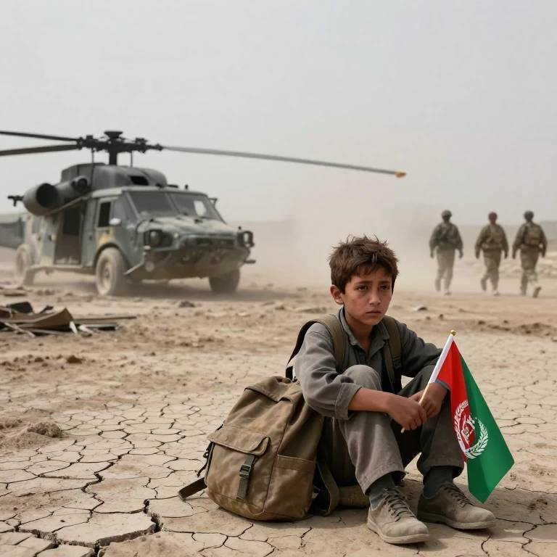
سوال سوم: آیا آمریکا مردم دنیا رو نجات داده؟
3
مقدمه
مقدمه
منفعت طلبی آمریکا
اصول مباحثه
راهبردهای گفتگو
کیفیت بهبود زندگی در یک دوره زمانی رو چطور باید بررسی کنیم؟
روند زندگی در طول زمان شبیه به مسابقه دو است که همه ی کشور ها در حال دوییدن هستند و باید دید که در همان زمان در چه رتبه ای هستیم
اسلاید 1
سوال اول
آنچه بر افغانستان گذشت...
سوال دوم
سوال سوم
پاورقی: ...
Notes:
‌ پوشه (سوال سوم) – ویدیو (3)

Slide 33
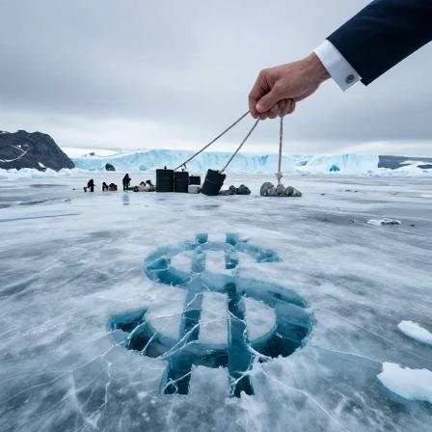
سوال سوم: آیا آمریکا مردم دنیا رو نجات داده؟
4
مقدمه
مقدمه
منفعت طلبی آمریکا
اصول مباحثه
راهبردهای گفتگو
کیفیت بهبود زندگی در یک دوره زمانی رو چطور باید بررسی کنیم؟
روند زندگی در طول زمان شبیه به مسابقه دو است که همه ی کشور ها در حال دوییدن هستند و باید دید که در همان زمان در چه رتبه ای هستیم
اسلاید 1
سوال اول
واما گرینلند
سوال دوم
سوال سوم
پاورقی: ...
Notes:
‌ پوشه (سوال سوم) – ویدیو (4)

Slide 34
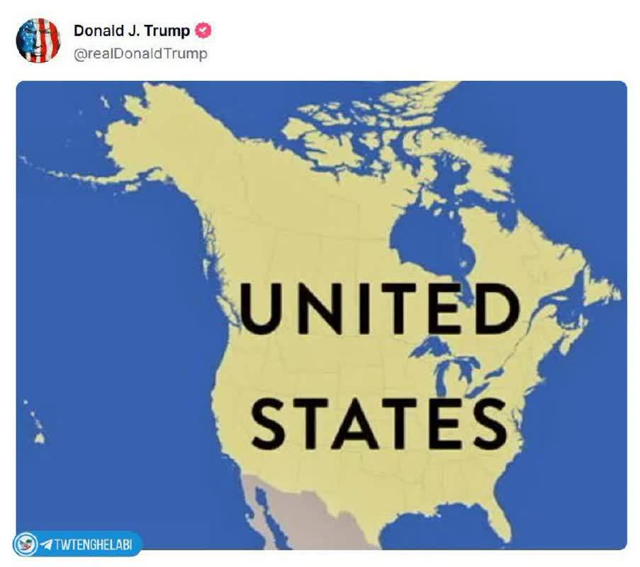
سوال سوم: آیا آمریکا مردم دنیا رو نجات داده؟
مقدمه
مقدمه
منفعت طلبی آمریکا
اصول مباحثه
راهبردهای گفتگو
ترامپ :
کانادا جزو آمریکاست!
کیفیت بهبود زندگی در یک دوره زمانی رو چطور باید بررسی کنیم؟
روند زندگی در طول زمان شبیه به مسابقه دو است که همه ی کشور ها در حال دوییدن هستند و باید دید که در همان زمان در چه رتبه ای هستیم
اسلاید 1
سوال اول
سوال دوم
سوال سوم
پاورقی: ...

Slide 35
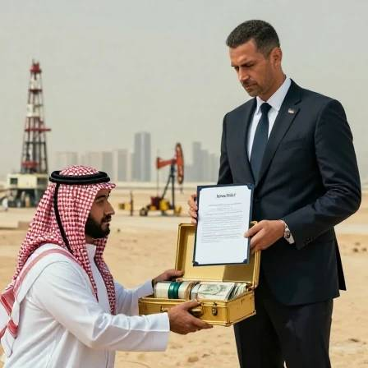
سوال سوم: آیا آمریکا مردم دنیا رو نجات داده؟
5
مقدمه
مقدمه
منفعت طلبی آمریکا
اصول مباحثه
راهبردهای گفتگو
کیفیت بهبود زندگی در یک دوره زمانی رو چطور باید بررسی کنیم؟
روند زندگی در طول زمان شبیه به مسابقه دو است که همه ی کشور ها در حال دوییدن هستند و باید دید که در همان زمان در چه رتبه ای هستیم
اسلاید 1
سوال اول
عربستان 23 میلیون نفر جمعیت داره که میشه 1/4ایران
5 برابر ایران هم نفت میفروشد، ولی مجبوره مقدار زیادی از آن را به آمریکا باج بده.
سوال دوم
سوال سوم
پاورقی: ...
Notes:
‌ پوشه (سوال سوم) – ویدیو (5)

Slide 36
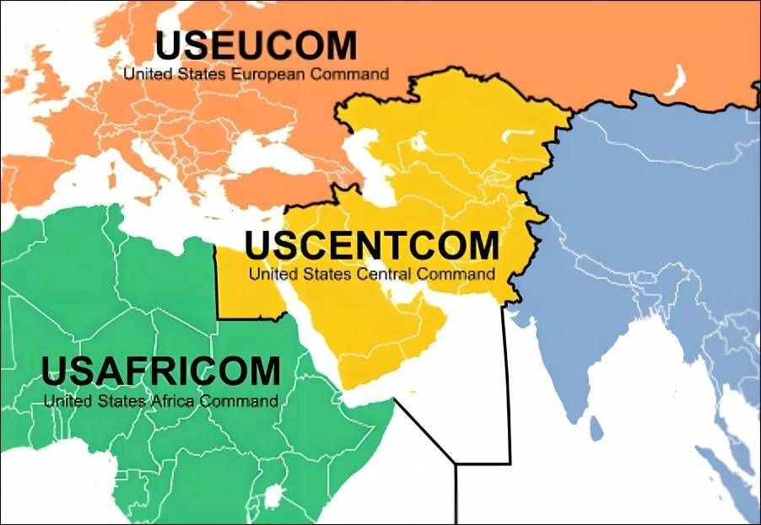
سوال سوم: آیا آمریکا مردم دنیا رو نجات داده؟
مقدمه
مقدمه
منفعت طلبی آمریکا
اصول مباحثه
راهبردهای گفتگو
کیفیت بهبود زندگی در یک دوره زمانی رو چطور باید بررسی کنیم؟
روند زندگی در طول زمان شبیه به مسابقه دو است که همه ی کشور ها در حال دوییدن هستند و باید دید که در همان زمان در چه رتبه ای هستیم
اسلاید 1
آمریکا دنیا را به بخش های مختلفی تقسیم کرده و تعیین کرده هر بخشی چی باید به آمریکا بده، مثلا ما تو بخش سنتکام هستیم و باید تامین کننده ی بخش انرژی و ارتباطات غرب و شرق باشیم.
سوال اول
سوال دوم
سوال سوم
پاورقی: ...

Slide 37
سوال سوم: آیا آمریکا مردم دنیا رو نجات داده؟
6
مقدمه
مقدمه
منفعت طلبی آمریکا
ترامپ در جواب بحران مسکن در امریکا و نیاز جوون‌ها به خونه‌ خیلی صریح میگه نمیتونیم خونه بسازیم چون بخش بزرگی از دارایی ثروتمندان ارزش خونه‌هاییه که دارن و با ساخت خونه‌های جدید ارزش خونه‌های اونها پایین میاد و ثروتشون کم میشه.
اصول مباحثه
راهبردهای گفتگو
کیفیت بهبود زندگی در یک دوره زمانی رو چطور باید بررسی کنیم؟
روند زندگی در طول زمان شبیه به مسابقه دو است که همه ی کشور ها در حال دوییدن هستند و باید دید که در همان زمان در چه رتبه ای هستیم
اسلاید 1
سوال اول
تازه فقط به فکر خود مردم آمریکا هم نیست فقط به فکر پولدارهاست
سوال دوم
سوال سوم
پاورقی: ...
Notes:
‌ پوشه (سوال سوم) – ویدیو (6)

Slide 38
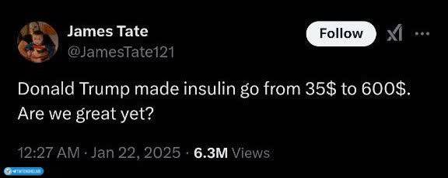
سوال سوم: آیا آمریکا مردم دنیا رو نجات داده؟
مقدمه
مقدمه
توییت شهروند آمریکایی: ترامپ باعث شد انسولین از ۳۵ دلار به ۶۰۰ دلار برسه!آیا ما هنوز عالی هستیم؟!
شهروند خود آمریکا میگه که اوضاع اقتصادشون به چه روزی افتاده... :)))
منفعت طلبی آمریکا
اصول مباحثه
چند مثال از خدمات دولت ترامپ به ثروتمندان
راهبردهای گفتگو
کیفیت بهبود زندگی در یک دوره زمانی رو چطور باید بررسی کنیم؟
روند زندگی در طول زمان شبیه به مسابقه دو است که همه ی کشور ها در حال دوییدن هستند و باید دید که در همان زمان در چه رتبه ای هستیم
اسلاید 1
سوال اول
فقط به فکر پولدارهاست
سوال دوم
سوال سوم
پاورقی: ...

Slide 39

سوال سوم: آیا آمریکا مردم دنیا رو نجات داده؟
مقدمه
مقدمه
توییت برنی سندرز از اوضاع وخیم اقتصادی آمریکا بعد از ریاست جمهوری ترامپ
از وقتی ترامپ انتخاب شد:
مارک زاکربرگ ۲۵ میلیارد دلار ثروتمندتر شد
جف بیزوس ۳۶ میلیارد دلار پولدارتر شد
لَری اِلیسون ۷۸ میلیارد دلار به دارایی‌هاش اضافه شد
ایلان ماسک ۱۸۷ میلیارد دلار ثروتمندتر شد
در همین حال، ۶۰٪ از آمریکایی‌ها زندگی را از حقوقی به حقوق بعدی می‌گذرانند، هزینه‌های خوراک و مسکن سر به فلک کشیده و هوش مصنوعی در حال نابودی مشاغل است.
منفعت طلبی آمریکا
اصول مباحثه
چند مثال از خدمات دولت ترامپ به ثروتمندان
راهبردهای گفتگو
کیفیت بهبود زندگی در یک دوره زمانی رو چطور باید بررسی کنیم؟
روند زندگی در طول زمان شبیه به مسابقه دو است که همه ی کشور ها در حال دوییدن هستند و باید دید که در همان زمان در چه رتبه ای هستیم
اسلاید 1
سوال اول
فقط به فکر پولدارهاست
سوال دوم
سوال سوم
پاورقی: ...

Slide 40










سوال سوم: آیا آمریکا مردم دنیا رو نجات داده؟
7
مقدمه
مقدمه
منفعت طلبی آمریکا
اصول مباحثه
راهبردهای گفتگو
کیفیت بهبود زندگی در یک دوره زمانی رو چطور باید بررسی کنیم؟
روند زندگی در طول زمان شبیه به مسابقه دو است که همه ی کشور ها در حال دوییدن هستند و باید دید که در همان زمان در چه رتبه ای هستیم
اسلاید 1
فقط به فکر پولدارهاست
سوال اول
سرکوب مردم توسط پلیس آمریکا
سوال دوم
سوال سوم
پاورقی: ...
Notes:
‌ پوشه (سوال سوم) – ویدیو (7)

Slide 41

سوال سوم: آیا آمریکا مردم دنیا رو نجات داده؟
مقدمه
مقدمه
توئیت ترامپ درباره ایران قبل از اغتشاشات مبنی بر اینکه اگر پلیس ایران به معترضین شلیک کند ما وارد عمل می‌شویم.
اصول مباحثه
راهبردهای گفتگو
کیفیت بهبود زندگی در یک دوره زمانی رو چطور باید بررسی کنیم؟
روند زندگی در طول زمان شبیه به مسابقه دو است که همه ی کشور ها در حال دوییدن هستند و باید دید که در همان زمان در چه رتبه ای هستیم
اسلاید 1
سوال اول
حالا فکر کردید کشوری که همه منابع دنیا را برای خودش می‌گیرد، به فکر ماست؟
سوال دوم
سوال سوم
پاورقی: ...

Slide 42
سوال سوم: آیا آمریکا مردم دنیا رو نجات داده؟
8
مقدمه
مقدمه
اصول مباحثه
راهبردهای گفتگو
کیفیت بهبود زندگی در یک دوره زمانی رو چطور باید بررسی کنیم؟
روند زندگی در طول زمان شبیه به مسابقه دو است که همه ی کشور ها در حال دوییدن هستند و باید دید که در همان زمان در چه رتبه ای هستیم
اسلاید 1
خلاصه کوتاهی از بلاهایی که آمریکا تا حالا سر ایران آورده رو بشنوید از زبان یک سناتور آمریکایی
سوال اول
واقعا به فکر ماست؟
سوال دوم
سوال سوم
پاورقی: ...
Notes:
‌ پوشه (سوال سوم) – ویدیو (8)

Slide 43
سوال سوم: آیا آمریکا مردم دنیا رو نجات داده؟
9
مقدمه
مقدمه
اصول مباحثه
راهبردهای گفتگو
اگر به فکر ایرانی ها بود چرا پس مهاجران همه کشورها از جمله ایرانی ها را بیرون می اندازد!
این فیلم از زبان یک گارد پهلوی است.
کیفیت بهبود زندگی در یک دوره زمانی رو چطور باید بررسی کنیم؟
روند زندگی در طول زمان شبیه به مسابقه دو است که همه ی کشور ها در حال دوییدن هستند و باید دید که در همان زمان در چه رتبه ای هستیم
اسلاید 1
سوال اول
واقعا به فکر ماست؟
سوال دوم
سوال سوم
پاورقی: ...
Notes:
‌ پوشه (سوال سوم) – ویدیو (9)

Slide 44
سوال سوم: آیا آمریکا مردم دنیا رو نجات داده؟
10
مقدمه
مقدمه
دنیل دیویس،سرهنگ بازنشسته ارتش آمریکا با سابقه حضور عملیاتی در عراق و افغانستان:
🔸هیچ‌کس در واشنگتن، رژیم صهیونیستی و به‌طور کلی در غرب، سر سوزنی به فکر مردم ایران نیست.
🔸تمام تصمیم‌ها بر اساس منافع سیاسی و امنیتی خودشان گرفته می‌شود، نه دغدغه‌های مردم عادی.
اصول مباحثه
راهبردهای گفتگو
کیفیت بهبود زندگی در یک دوره زمانی رو چطور باید بررسی کنیم؟
روند زندگی در طول زمان شبیه به مسابقه دو است که همه ی کشور ها در حال دوییدن هستند و باید دید که در همان زمان در چه رتبه ای هستیم
اسلاید 1
سوال اول
واقعا به فکر ماست؟
سوال دوم
سوال سوم
پاورقی: ...
Notes:
‌ پوشه (سوال سوم) – ویدیو (10)

Slide 45

سوال سوم: آیا آمریکا مردم دنیا رو نجات داده؟
مقدمه
مقدمه
در آخر: توئیت های ترامپ که تا دیده براش هزینه داره جا زده
اصول مباحثه
واقعا به فکر ماست؟
اندیشکده کوئینسی: ترامپ اول فکر می‌کرد نظام ایران شکننده است و شروع به لفاظی کرد؛ اما حالا دنبال راهی برای توجیه عدم اقدام خود است
ترامپ بارها نشان داده که وقتی دیگر اظهارات قبلی‌اش به نفع او نباشد، چقدر راحت آنها را کنار می‌گذارد. ادعای اخیر او مبنی بر اینکه افراد در ایران «زیر دست و پا مانده‌» و کشته شده‌اند نشان می‌دهد که او چقدر راحت روایت‌ها برای توجیه عدم اقدام خودش تغییر می‌دهد.
::ترامپ در ابتدا با اطمینان از اینکه نظام ایران شکننده است، شروع به لفاظی درباره مداخله کرد. اکنون به نظر می‌رسد رویدادها این فرضیه را تضعیف می‌کنند.
راهبردهای گفتگو
کیفیت بهبود زندگی در یک دوره زمانی رو چطور باید بررسی کنیم؟
روند زندگی در طول زمان شبیه به مسابقه دو است که همه ی کشور ها در حال دوییدن هستند و باید دید که در همان زمان در چه رتبه ای هستیم
اسلاید 1
سوال اول
سوال دوم
سوال سوم
پاورقی: ...

Slide 46

سوال سوم: آیا آمریکا مردم دنیا رو نجات داده؟
11
مقدمه
مقدمه
خود اپوزوسیون می‌گویند آمریکا برای ما هیچ کاری نمی کند.
اصول مباحثه
راهبردهای گفتگو
کیفیت بهبود زندگی در یک دوره زمانی رو چطور باید بررسی کنیم؟
روند زندگی در طول زمان شبیه به مسابقه دو است که همه ی کشور ها در حال دوییدن هستند و باید دید که در همان زمان در چه رتبه ای هستیم
اسلاید 1
سوال اول
واقعا به فکر ماست؟
سوال دوم
سوال سوم
پاورقی: ...
Notes:
‌ پوشه (سوال سوم) – ویدیو (11)

Slide 47

سوال چهارم : اغتشاش یا اعتراض؟
0
مقدمه
مقدمه
اصول مباحثه
راهبردهای گفتگو
کیفیت بهبود زندگی در یک دوره زمانی رو چطور باید بررسی کنیم؟
روند زندگی در طول زمان شبیه به مسابقه دو است که همه ی کشور ها در حال دوییدن هستند و باید دید که در همان زمان در چه رتبه ای هستیم
اسلاید 1
سوال اول
سوال سوم :
اغتشاش یا اعتراض؟
سوال دوم
سوال سوم
سوال چهارم
پاورقی: ...
Notes:
‌ پوشه (سوال چهارم) – ویدیو (1)

Slide 48
سوال چهارم : اغتشاش یا اعتراض؟
مقدمه
مقدمه
اصول مباحثه
1
اعتراض با دخالت خارجی به اغتشاش تبدیل شد!
راهبردهای گفتگو
کیفیت بهبود زندگی در یک دوره زمانی رو چطور باید بررسی کنیم؟
روند زندگی در طول زمان شبیه به مسابقه دو است که همه ی کشور ها در حال دوییدن هستند و باید دید که در همان زمان در چه رتبه ای هستیم
اسلاید 1
تحلیل گرهای سیاسی دنیا و شبکه های خارجی جواب می دهند.
سوال اول
سوال دوم
سوال سوم
سوال چهارم
پاورقی: ...
Notes:
‌ پوشه (سوال چهارم) – ویدیو (2)

Slide 49
سوال چهارم : اغتشاش یا اعتراض؟
2
مقدمه
مقدمه
اصول مباحثه
ببینید نظر افسر CIA چیست؟
افسر سابق سیا:
اغتشاشگران از تاکتیک های اسرائیلی بهره می‌برند، نه اعتراضات مردمی.
راهبردهای گفتگو
کیفیت بهبود زندگی در یک دوره زمانی رو چطور باید بررسی کنیم؟
روند زندگی در طول زمان شبیه به مسابقه دو است که همه ی کشور ها در حال دوییدن هستند و باید دید که در همان زمان در چه رتبه ای هستیم
اسلاید 1
سوال اول
سوال دوم
سوال سوم
سوال چهارم
پاورقی: ...
Notes:
‌ پوشه (سوال چهارم) – ویدیو (2)

Slide 50
سوال چهارم : اغتشاش یا اعتراض؟
3
مقدمه
مقدمه
اصول مباحثه
1- رسانه
الف) شبکه های فارسی زبان:
220 شبکه فارسی زبان دنیا رایگان داریم ک دارند بر علیه ما کار می‌کنند...
درحالی که خودشون همه‌ی شبکه هاشون پولی است.
راهبردهای گفتگو
کیفیت بهبود زندگی در یک دوره زمانی رو چطور باید بررسی کنیم؟
روند زندگی در طول زمان شبیه به مسابقه دو است که همه ی کشور ها در حال دوییدن هستند و باید دید که در همان زمان در چه رتبه ای هستیم
اسلاید 1
سوال اول
چطوری اغتشاش می‌کنند؟
سوال دوم
سوال سوم
سوال چهارم
پاورقی: ...
Notes:
‌ پوشه (سوال چهارم) – ویدیو (3)

Slide 51
سوال چهارم : اغتشاش یا اعتراض؟
مقدمه
مقدمه
ب) دروغگویی در رسانه هایشان...
دروغگو کم حافظه است
اصول مباحثه
راهبردهای گفتگو
کیفیت بهبود زندگی در یک دوره زمانی رو چطور باید بررسی کنیم؟
روند زندگی در طول زمان شبیه به مسابقه دو است که همه ی کشور ها در حال دوییدن هستند و باید دید که در همان زمان در چه رتبه ای هستیم
اسلاید 1
4
سوال اول
چطوری اغتشاش می‌کنند؟
سوال دوم
ج) نمادسازی رسانه ای
به هر قیمتی !
سوال سوم
5
سوال چهارم
پاورقی: ...
Notes:
‌ پوشه (سوال چهارم) – ویدیو (4 و 5)

Slide 52
سوال چهارم : اغتشاش یا اعتراض؟
6
مقدمه
مقدمه
اصول مباحثه
راهبردهای گفتگو
کیفیت بهبود زندگی در یک دوره زمانی رو چطور باید بررسی کنیم؟
روند زندگی در طول زمان شبیه به مسابقه دو است که همه ی کشور ها در حال دوییدن هستند و باید دید که در همان زمان در چه رتبه ای هستیم
اسلاید 1
2- تجهیز:
الف) آموزش کشته سازی:
آموزش دیدن افراد در داخل ایران و تامین مالی و تجهیز آنها
سوال اول
چطوری اغتشاش می‌کنند؟
سوال دوم
سوال سوم
سوال چهارم
پاورقی: ...
Notes:
‌ پوشه (سوال چهارم) – ویدیو (6)

Slide 53
سوال چهارم : اغتشاش یا اعتراض؟
7
مقدمه
مقدمه
اصول مباحثه
راهبردهای گفتگو
کیفیت بهبود زندگی در یک دوره زمانی رو چطور باید بررسی کنیم؟
روند زندگی در طول زمان شبیه به مسابقه دو است که همه ی کشور ها در حال دوییدن هستند و باید دید که در همان زمان در چه رتبه ای هستیم
اسلاید 1
سوال اول
ب) آموزش خرابکاری:
آموزش دیدن افراد در داخل ایران و تامین مالی و تجهیز آنها
چطوری اغتشاش می‌کنند؟
سوال دوم
سوال سوم
سوال چهارم
پاورقی: ...
Notes:
‌ پوشه (سوال چهارم) – ویدیو (7)

Slide 54
سوال چهارم : اغتشاش یا اعتراض؟
8 – 9 - 10
مقدمه
مقدمه
اصول مباحثه
د) تجهیز سلاح و پول:
رفتارهای داعشی گونه
راهبردهای گفتگو
کیفیت بهبود زندگی در یک دوره زمانی رو چطور باید بررسی کنیم؟
روند زندگی در طول زمان شبیه به مسابقه دو است که همه ی کشور ها در حال دوییدن هستند و باید دید که در همان زمان در چه رتبه ای هستیم
اسلاید 1
سوال اول
چطوری اغتشاش می‌کنند؟
آشوب و خرابکاری :
به عنوان نمونه در سعادت آباد...
سوال دوم
سوال سوم
سوال چهارم
پاورقی: ...
Notes:
‌ پوشه (سوال چهارم) – ویدیو (8 و9 و10 )

Slide 55


سوال چهارم : اغتشاش یا اعتراض؟
مقدمه
مقدمه
اصول مباحثه
راهبردهای گفتگو
کیفیت بهبود زندگی در یک دوره زمانی رو چطور باید بررسی کنیم؟
روند زندگی در طول زمان شبیه به مسابقه دو است که همه ی کشور ها در حال دوییدن هستند و باید دید که در همان زمان در چه رتبه ای هستیم
اسلاید 1
۳۰۵ آمبولانس و اتوبوس
۲۴ پمپ‌بنزین
۷۰۰ مغازۀ مردم عادی
۳۰۰ منزل شخصی مردم
۷۵۰ بانک
۴۱۴ مکان دولتی
۷۴۹ خوروی پلیس
۱۲۰ پایگاه بسیج
۲۰۰ مدرسه
۳۵۰ مسجد و هزاران جلد قرآن
ده‌ها کتابخانه
۸۹ حوزۀ علمیه
۲۵۳ ایستگاه اتوبوس
۶۰۰ عابربانک
۸۰۰خودروی شخصی مردم
سوال اول
و اما
خسارتی که ایجاد شده است!
سوال دوم
سوال سوم
سوال چهارم
پاورقی: ...

Slide 56
سوال چهارم : اغتشاش یا اعتراض؟
11
مقدمه
مقدمه
اصول مباحثه
راهبردهای گفتگو
یروند آبراهامیان:
آمریکا و اسرائیل نه به دنبال تغییر رفتار و نه دنبال
تغییر رژیم، بلکه دنبال نابودی "ایران" هستند.
کیفیت بهبود زندگی در یک دوره زمانی رو چطور باید بررسی کنیم؟
روند زندگی در طول زمان شبیه به مسابقه دو است که همه ی کشور ها در حال دوییدن هستند و باید دید که در همان زمان در چه رتبه ای هستیم
اسلاید 1
سوال اول
اغتشاش برای چی؟
سوال دوم
سوال سوم
سوال چهارم
پاورقی: ...
Notes:
‌ پوشه (سوال چهارم) – ویدیو (11)

Slide 57



جمع‌بندی
12 - 13
مقدمه
مقدمه
اصول مباحثه
چطور با این حجم از تناقض و دروغ، حقیقت رو بفهمیم؟
راهبردهای گفتگو
کیفیت بهبود زندگی در یک دوره زمانی رو چطور باید بررسی کنیم؟
روند زندگی در طول زمان شبیه به مسابقه دو است که همه ی کشور ها در حال دوییدن هستند و باید دید که در همان زمان در چه رتبه ای هستیم
اسلاید 1
سوال اول
سوال دوم
سوال سوم
سوال چهارم
جمع بندی
پاورقی: ...
Notes:
‌ پوشه (سوال چهارم) – ویدیو (12 و 13)

Slide 58



جمع‌بندی
25و26
مقدمه
مقدمه
اصول مباحثه
چطور با این حجم از تناقض و دروغ، حقیقت رو بفهمیم؟
راهبردهای گفتگو
کیفیت بهبود زندگی در یک دوره زمانی رو چطور باید بررسی کنیم؟
روند زندگی در طول زمان شبیه به مسابقه دو است که همه ی کشور ها در حال دوییدن هستند و باید دید که در همان زمان در چه رتبه ای هستیم
اسلاید 1
سوال اول
سوال دوم
سوال سوم
سوال چهارم
جمع بندی
پاورقی: ...

Slide 59


جمع‌بندی
مقدمه
مقدمه
اصول مباحثه
راهبردهای گفتگو
کیفیت بهبود زندگی در یک دوره زمانی رو چطور باید بررسی کنیم؟
روند زندگی در طول زمان شبیه به مسابقه دو است که همه ی کشور ها در حال دوییدن هستند و باید دید که در همان زمان در چه رتبه ای هستیم
اسلاید 1
با مقداری منطق،بدون پیش‌داوری و حس همدلی!
سوال اول
سوال دوم
سوال سوم
سوال چهارم
جمع بندی
پاورقی: ...

Slide 60

جمع‌بندی
مقدمه
مقدمه
اصول مباحثه
راهبردهای گفتگو
کیفیت بهبود زندگی در یک دوره زمانی رو چطور باید بررسی کنیم؟
روند زندگی در طول زمان شبیه به مسابقه دو است که همه ی کشور ها در حال دوییدن هستند و باید دید که در همان زمان در چه رتبه ای هستیم
اسلاید 1
با مقداری منطق،بدون پیش‌داوری و حس همدلی!
سوال اول
سوال دوم
سوال سوم
سوال چهارم
جمع بندی
پاورقی: ...

Slide 61
جمع‌بندی
14
مقدمه
مقدمه
عدم دید صفر و یکی : (مطالعه شود)
آمارهای رسمی و جهانی حرف‌هایی برای گفتن دارند که شاید شنیدنش برای خیلی‌ها تعجب‌آور باشد. طبق اعلام مراجع معتبر بین‌المللی، ایران در شاخص‌های حیاتی مثل فقر و گرسنگی، رتبه ۲۹ جهان را در بین ۱۲۵ کشور دارد. یعنی وضعیت ما از حدود ۱۰۰ کشور دیگر در این کره خاکی بهتر است.
حتی صندوق بین‌المللی پول (IMF) تأیید می‌کند که از نظر قدرت خرید (PPP) و دسترسی به ملزومات زندگی مثل انرژی، آموزش و بهداشت، ما جزو ۳۰ کشور برتر از بین ۲۲۰ کشور جهان هستیم. پس چرا حال دلِ خیلی‌ها خوب نیست؟ چرا احساس می‌کنیم در بن‌بست هستیم؟
اصول مباحثه
مطابق اعلام رسانه ها و سازمانهای معتبر دنیا، ایران از نظر شاخص فقر و گرسنگی در بین ۱۲۵ کشور رتبه ۲۹ را به دست آورده است؛ یعنی ۲۸ کشور وضعیت بهتری نسبت به ایران دارند و ۹۶ کشور پایین تر از ایران در رده بندی جهانی شاخص گرسنگی قرار گرفته اند.
بر اساس رتبه بندی صندوق جهانی پول IMF ایران تو این چند سال رتبه بین ۲۰ تا ۳۰ را در قدرت خرید و کیفیت زندگی بر اساس شاخص های(انرژی، نان و غذا، خانه، حمل و نقل و بهداشت و آموزش) تعیین می شود. این رتبه بین ۲۲۰ کشور جهان است.
راهبردهای گفتگو
کیفیت بهبود زندگی در یک دوره زمانی رو چطور باید بررسی کنیم؟
روند زندگی در طول زمان شبیه به مسابقه دو است که همه ی کشور ها در حال دوییدن هستند و باید دید که در همان زمان در چه رتبه ای هستیم
اسلاید 1
سوال اول
سوال دوم
سوال سوم
سوال چهارم
جمع بندی
پاورقی: ...
Notes:
‌ پوشه (سوال چهارم) – ویدیو (14)

Slide 62

جمع‌بندی
  15
مقدمه
مقدمه
عدم دید صفر و یکی : (مطالعه شود)
اصول مباحثه
پاسخ در یک کلمه است: «جنگ ادراکی».
هدف جنگ رسانه‌ای این نیست که فقط اقتصاد ما را هدف بگیرد، بلکه می‌خواهد «ذهنیت» ما را تسخیر کند. آن‌ها می‌خواهند «احساس بدبختی» را که از خودِ بدبختی دردناک‌تر و فلج‌کننده‌تر است، در جامعه تزریق کنند. وقتی شما باور کنید که در جهنم هستید و دیگران در بهشت، انگیزه‌ی ساختن و جنگیدن را از دست می‌دهید.
ما منکر گرانی و مشکلات نیستیم، اما نباید اجازه دهیم سیاه‌نمایی‌ها، داشته‌های ارزشمندمان را بی‌مقدار جلوه دهند.
راهبردهای گفتگو
کیفیت بهبود زندگی در یک دوره زمانی رو چطور باید بررسی کنیم؟
روند زندگی در طول زمان شبیه به مسابقه دو است که همه ی کشور ها در حال دوییدن هستند و باید دید که در همان زمان در چه رتبه ای هستیم
اسلاید 1
سوال اول
حالا بهتر درک میکنیم که چرا این خانم آمریکایی متعجبه و داد میزنه...
سوال دوم
سوال سوم
سوال چهارم
جمع بندی
پاورقی: ...
Notes:
‌ پوشه (سوال چهارم) – ویدیو (15)

Slide 63
جمع‌بندی
بسیاری از آنها شب می‌خوابیدند و صبح دیگر بیدار نمی‌شدند. آنهایی که مانده بودند احترام درجات نظامی را میان خود رعایت نمی‌کردند و عموماً با زندانبانان خود طرح دوستی می‌ریختند.
دلیل این رویداد، سال‌ها مورد مطالعه قرار گرفت و ویلیام مایر نتیجه تحقیقات خود را به این شرح ارائه کرد:
در این اردوگاه، فقط نامه‌هایی که حاوی خبرهای بد بودند به دست زندانیان رسیده می‌شد، نامه‌های مثبت و امیدبخش تحویل نمی‌شدند.هرروز از زندانیان می‌خواستند در مقابل جمع، خاطره یکی از مواردی که به دوستان خود خیانت کرده‌اند یا می‌توانستند خدمتی بکنند و نکرده‌اند را تعریف کنند.هرکس که جاسوسی سایر زندانیان را می‌کرد، سیگار جایزه می‌گرفت. اما کسی که در موردش جاسوسی شده بود هیچ نوع تنبیهی نمی‌شد. همه به جاسوسی برای دریافت جایزه (که خطری هم برای دوستانشان نداشت) عادت کرده بودند.
مقدمه
مقدمه
شکنجه خاموش: (مطالعه شود)
به قلم استاد مخدومی
بعد از جنگ آمریکا با کره، ژنرال ویلیام مایر که بعد‌ها به سمت روانکاو ارشد ارتش آمریکا منصوب شد، یکی از پیچیده‌ترین موارد تاریخ جنگ در جهان را مورد مطالعه قرار می‌داد.
حدود هزار نفر از نظامیان آمریکایی در کره، در اردوگاهی زندانی شده بودند که از استانداردهای بین‌المللی برخوردار بود.
زندان با تعریف متعارف تقریباً محصور نبود. آب و غذا و امکانات به وفور یافت می‌شد. از هیچ یک از تکنیک‌های متداول شکنجه استفاده نمی‌شد.
اما… بیشترین آمار مرگ زندانیان در این اردوگاه گزارش شده بود. زندانیان به مرگ طبیعی می‌مردند.
امکانات فرار وجود داشت اما فرار نمی‌کردند.
اصول مباحثه
راهبردهای گفتگو
کیفیت بهبود زندگی در یک دوره زمانی رو چطور باید بررسی کنیم؟
روند زندگی در طول زمان شبیه به مسابقه دو است که همه ی کشور ها در حال دوییدن هستند و باید دید که در همان زمان در چه رتبه ای هستیم
اسلاید 1
سوال اول
سوال دوم
سوال سوم
سوال چهارم
جمع بندی
پاورقی: ...

Slide 64

جمع‌بندی
مقدمه
مقدمه
شکنجه خاموش: (مطالعه شود)
اصول مباحثه
تحقیقات نشان داد که این سه تکنیک در کنار هم، سربازان را به نقطه مرگ رسانده است:
با دریافت خبرهای منتخب (فقط منفی) امید از بین می‌رفت.با جاسوسی، عزت نفس زندانیان تخریب می‌شد و خود را انسانی پست می‌یافتند.با تعریف خیانت‌ها، اعتبار آن‌ها نزد هم‌گروهی‌ها از بین می‌رفت و این هر سه برای پایان یافتن انگیزه زندگی، و مرگ‌های خاموش کافی بود.این سبک شکنجه، شکنجه خاموش نامیده می‌شود
راهبردهای گفتگو
کیفیت بهبود زندگی در یک دوره زمانی رو چطور باید بررسی کنیم؟
روند زندگی در طول زمان شبیه به مسابقه دو است که همه ی کشور ها در حال دوییدن هستند و باید دید که در همان زمان در چه رتبه ای هستیم
اسلاید 1
سوال اول
سوال دوم
سوال سوم
سوال چهارم
جمع بندی
پاورقی: ...

Slide 65
اینجا نقطه حساس ماجراست:
نظم جدیدی در جهان در راه است. دشمن این رو فهمیده و تمام زورش رو می‌زنه که قبل از چیده شدن نهایی مهره‌ها، ما رو از بازی بیرون بندازه. نمی‌خواد ما به مرحله‌ای برسیم که در «نظم جدید» جایگاه قدرتمندی داشته باشیم.
آخرین باری که دنیا اینجوری زیر و رو شد، ما ضعیف بودیم و زوری نداشتیم و تازه تو جنگ جهانی دوم اشغال هم شدیم. این بار اما فرق داره، باید جایگاه شایسته‌ای که با این همه تلاش و زحمت به سمتش رفتیم رو به قله برسونیم.
زاویه نگاهت رو ببر بالاتر
از دید محدود و نزدیک بیا بیرون و کل نقشه میدان رو نگاه کن. کسی که فقط جلوی پاش رو ببینه و از نقشه بزرگ بی‌خبر باشه، قبل از شروع، باخته. حواست به کل میدان باشه، نه فقط به مهره‌ای که دست توئه
نگاهت رو به‌روز کن: قوانین بازی جهانی عوض شده!
مقدمه
مقدمه
حس نمی‌کنی دنیا رو گذاشتن رو دور تند؟ 🔥 انگار خدا داره ماجرا رو با سرعت جلو می‌زنه! جنگ‌ها، درگیری‌های داخلی تو خود کشورهای غربی و به خصوص آمریکا، رقابت‌های شرق و غرب، دست و پا زدن آمریکا برای حفظ قدرتش و ... اینا فقط چند تا خبر ساده نیستن؛ اینا نشانه‌ اینه که قوانین بازی جهانی داره از اول نوشته می‌شه.
فکر کن دنیا یک میدان بازی بزرگه. تا صد سال پیش، چند تا کشور قدرتمند قوانین رو می‌نوشتن و ما فقط یه «سیاهی لشکر» بودیم که گوشه میدان ایستاده بودیم. اونا می‌گفتن چی کار کنیم، کجا بریم و چی بفروشیم. البته ما هم زیر بار زور نرفتیم و اونها هم با روش های مختلف ما رو اذیت می کنند.
اما داستان تغییر کرده 🚀
ایران دیگه اون مهره ضعیف و حاشیه‌ای نیست. ما این همه سال تلاش کردیم، سختی کشیدیم، از فکرمون کار کشیدیم، خودمونو بالا کشیدیم و چند تراز قوی‌تر شدیم.
اصول مباحثه
راهبردهای گفتگو
کیفیت بهبود زندگی در یک دوره زمانی رو چطور باید بررسی کنیم؟
روند زندگی در طول زمان شبیه به مسابقه دو است که همه ی کشور ها در حال دوییدن هستند و باید دید که در همان زمان در چه رتبه ای هستیم
اسلاید 1
سوال اول
سوال دوم
سوال سوم
سوال چهارم
جمع بندی
پاورقی: ...

Slide 66

مقدمه
مقدمه
اصول مباحثه
راهبردهای گفتگو
کیفیت بهبود زندگی در یک دوره زمانی رو چطور باید بررسی کنیم؟
روند زندگی در طول زمان شبیه به مسابقه دو است که همه ی کشور ها در حال دوییدن هستند و باید دید که در همان زمان در چه رتبه ای هستیم
اسلاید 1
سوال اول
پایان
سوال دوم
سوال سوم
سوال چهارم
جمع بندی
پایان
پاورقی: ...

Slide 67

موفق باشید
با تشکر از توجه شما!

